Slide 1



Θέμα 6: Εσωτερικές απειλές -
Πρόληψη, ανίχνευση, μετριασμός
Παρουσίαση:
RicardoLugo

Slide 2
Ευχαριστίες
Με τη συγχρηματοδότηση της Ευρωπαϊκής Ένωσης. Ωστόσο, οι απόψεις και οι γνώμες που εκφράζονται είναι μόνο του συγγραφέα ή των συγγραφέων και δεν αντικατοπτρίζουν απαραίτητα εκείνες της Ευρωπαϊκής Ένωσης ή του HADEA. Ούτε η Ευρωπαϊκή Ένωση ούτε η χορηγούσα αρχή μπορούν να θεωρηθούν υπεύθυνες για αυτές.
Σύμβαση έργου αριθ. 101083594

Slide 3

Ατζέντα
Ορισμοί, Αντίκτυπος
Διαφοροποιήσεις
Ψυχολογικές πτυχές
  Ατομική, Κοινωνική
Στρατηγικές μετριασμού

Slide 4
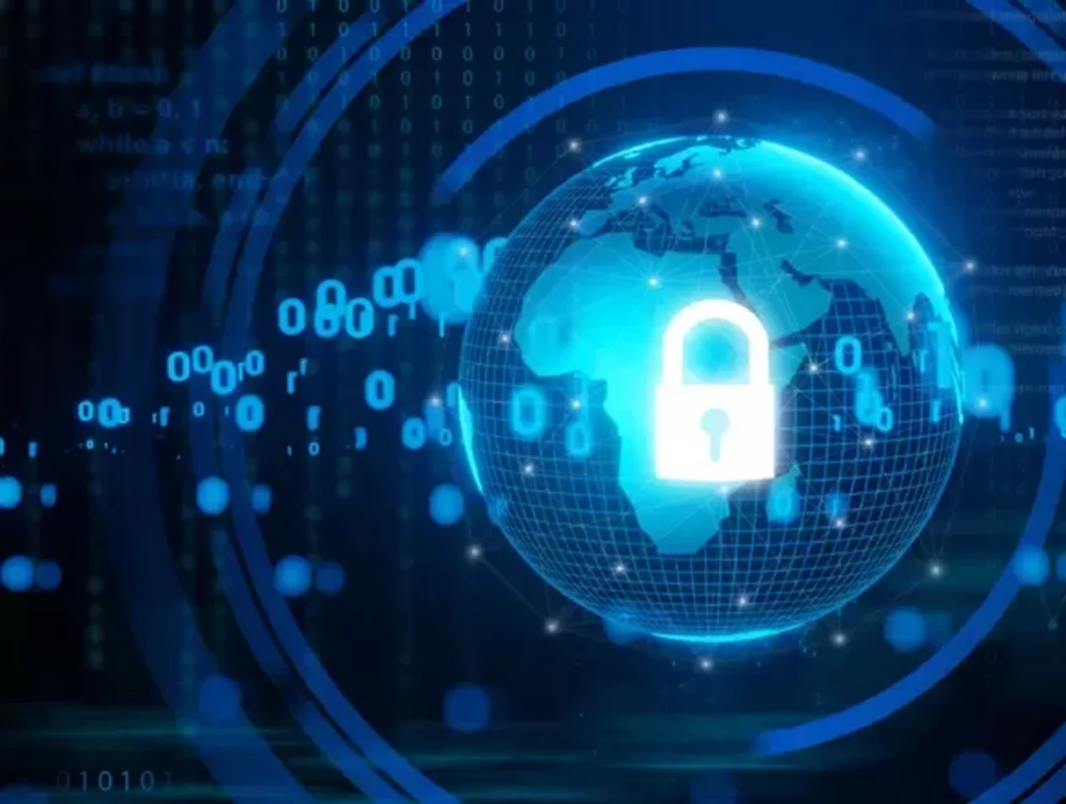
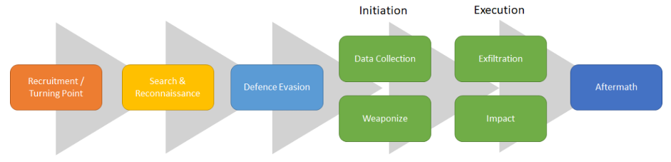
Ορισμός
Μια εσωτερική απειλή προκαλείται από ένα άτομο που έχει ή είχε εξουσιοδοτημένη πρόσβαση στα περιουσιακά στοιχεία ενός οργανισμού και το οποίο ενεργεί είτε κακόβουλα είτε ακούσια, με τρόπο που θα μπορούσε να επηρεάσει αρνητικά τον οργανισμό. (Κώστας, 2017)

Slide 5
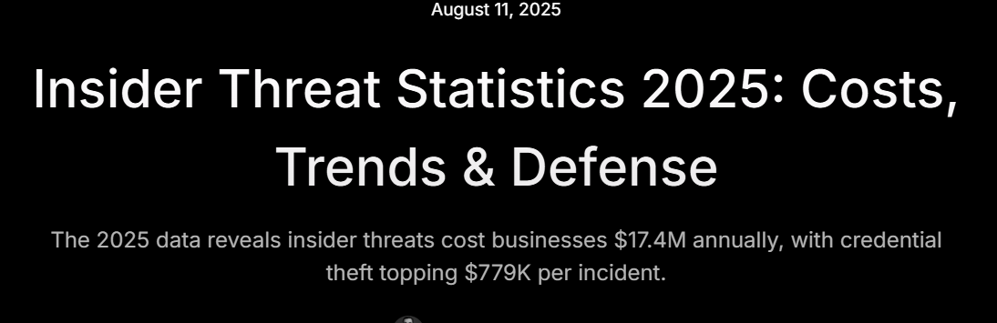
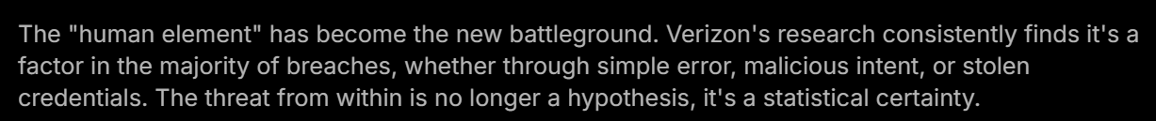
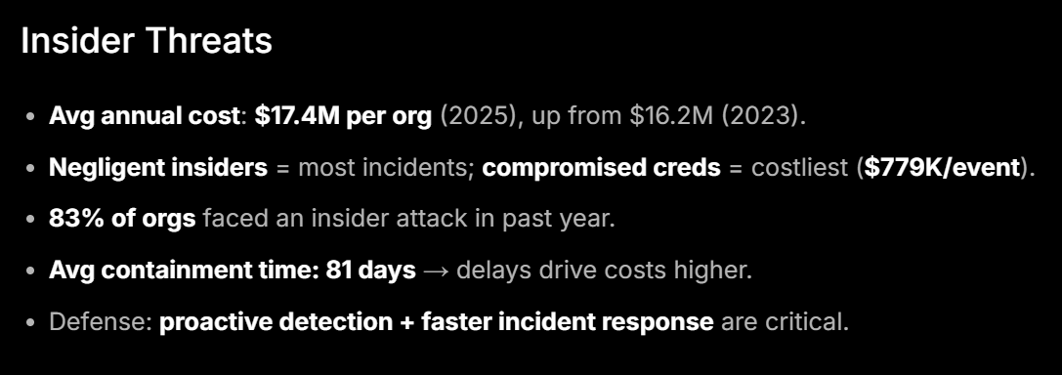
Notes:
Βαθύ χτύπημα

Slide 6

Νέα Νέα!!

Slide 7
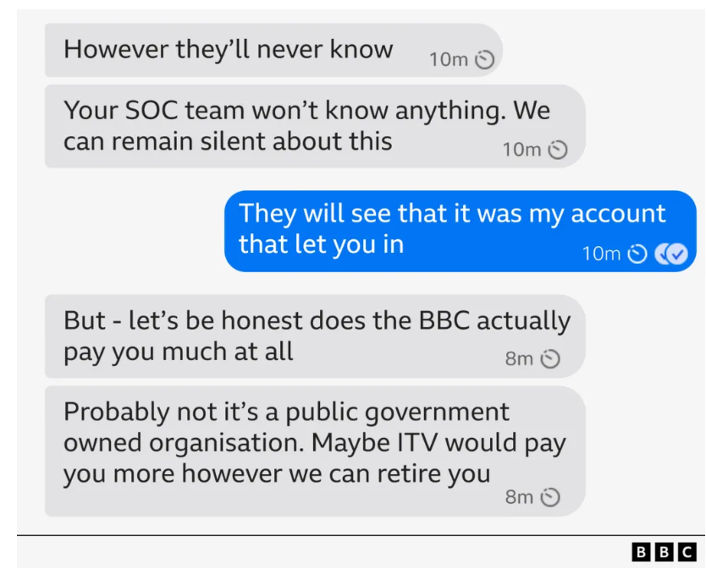
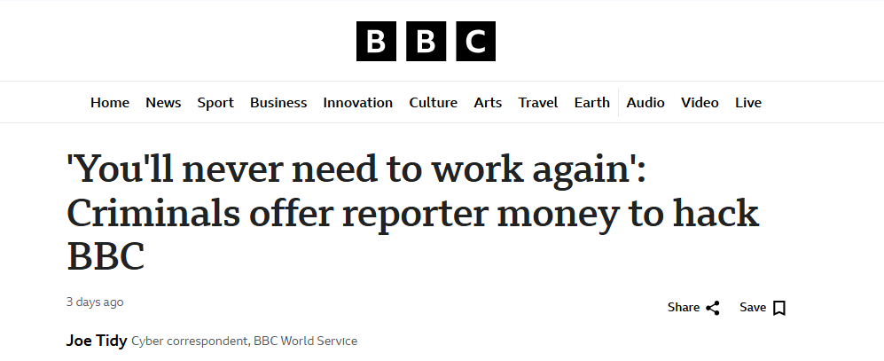
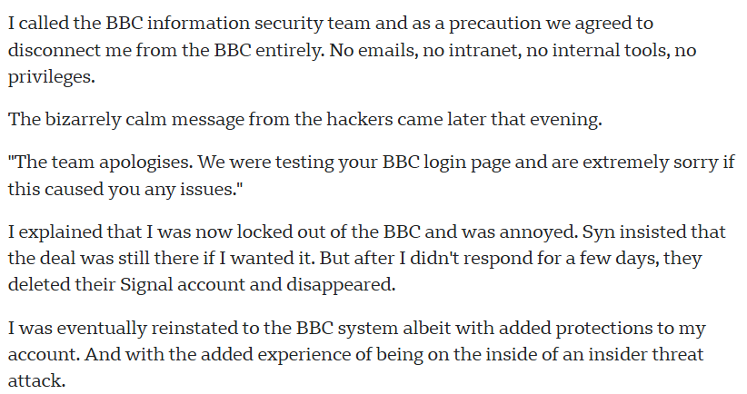
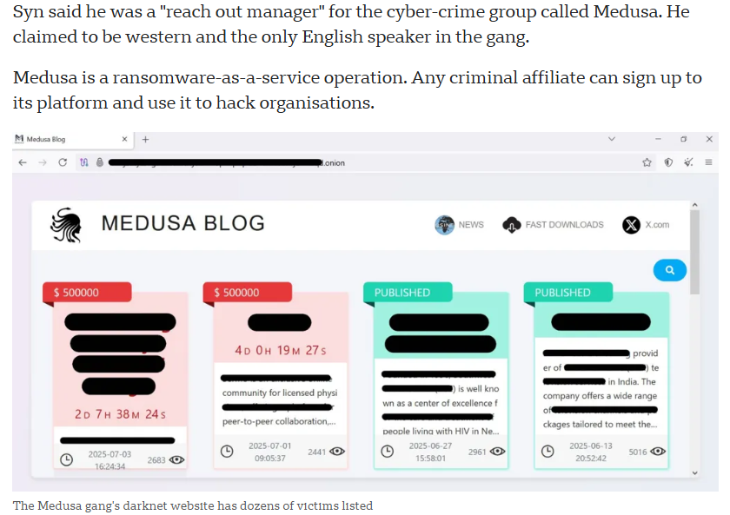
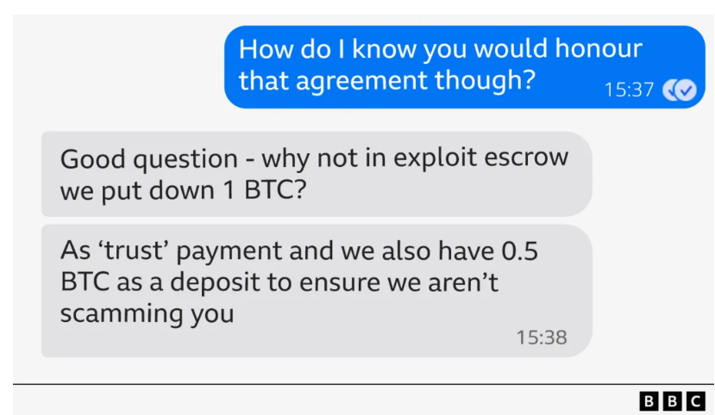
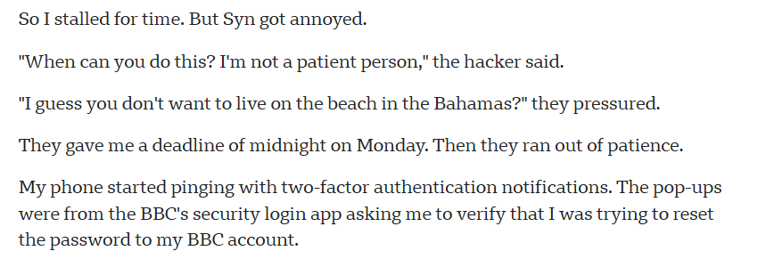
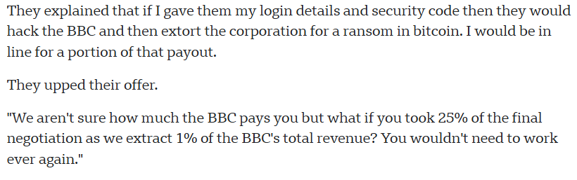
Notes:
Ο Syn με περηφάνια μου έστειλε έναν σύνδεσμο για μια δημόσια προειδοποίηση των ΗΠΑ για τη Μέδουσα που κυκλοφόρησε τον Μάρτιο. Οι αρχές του κυβερνοχώρου των ΗΠΑ δήλωσαν ότι στα τέσσερα χρόνια που δραστηριοποιείται η ομάδα, έχει χακάρει «περισσότερα από 300 θύματα».

Slide 8

Πίσω λοιπόν στην ψυχολογία

Slide 9


Γιατί το ψάρι...;

Slide 10

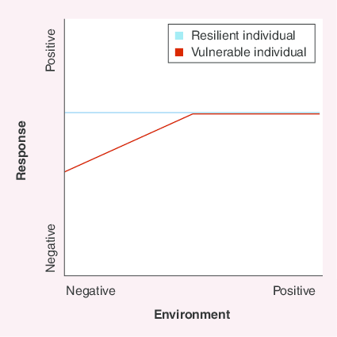
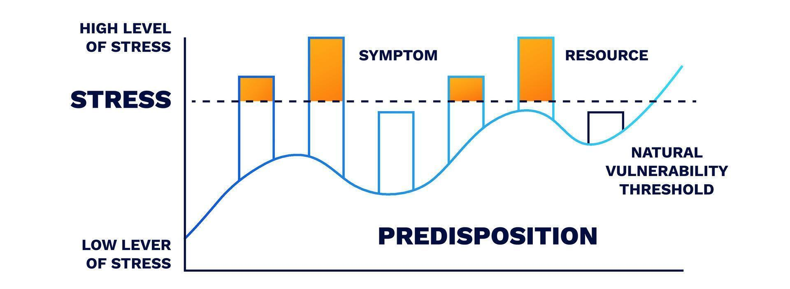
Παράδειγμα αλληλεπίδρασης
B= f(P x S)
Μοντέλο στρες διάθεσης

Slide 11
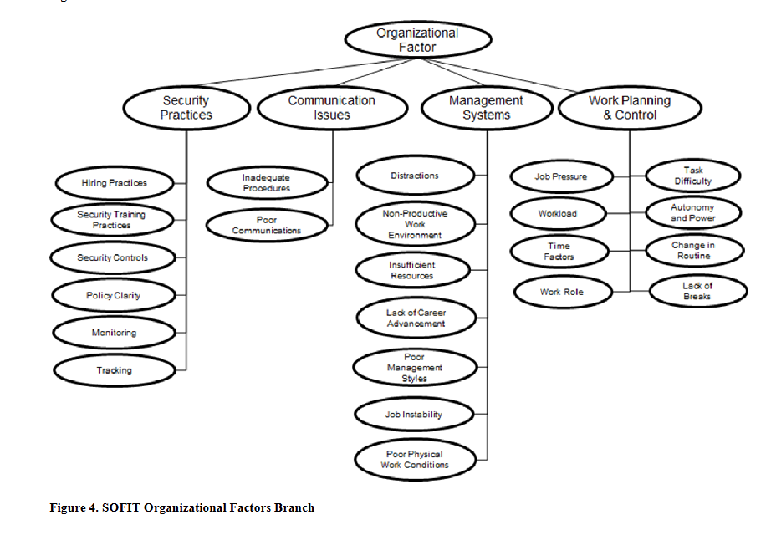
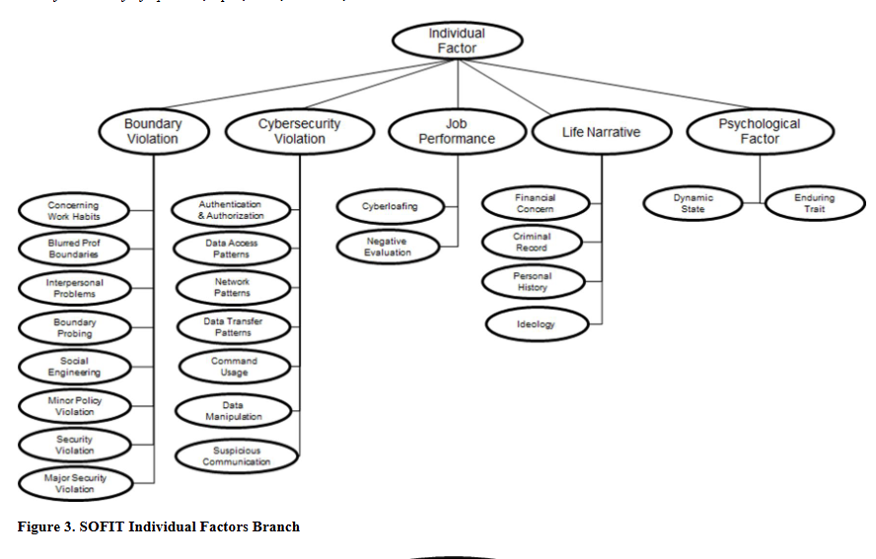
Αλληλεπιδράσεις... SOFIT (Greitzer 2019)
Notes:
Οι μεμονωμένοι παράγοντες που σχετίζονται με εσωτερικές απειλές περιλαμβάνουν προσωπικές συμπεριφορές, ψυχολογικές καταστάσεις και κοινωνικοπολιτισμικές ή ιδεολογικές επιρροές. Αυτά τα στοιχεία, που τεκμηριώνονται στην οντολογία SOFIT, καλύπτουν πάνω από 270 δείκτες όπως χαρακτηριστικά προσωπικότητας, προσωπικά παράπονα ή συμπεριφορές που σηματοδοτούν την αποδέσμευση. Αυτοί οι παράγοντες προορίζονται να συλλάβουν αποχρώσεις στην ανθρώπινη συμπεριφορά που μπορεί να αυξήσουν τον κίνδυνο και μελέτες που περιλαμβάνουν κρίσεις ειδικών έχουν δείξει ότι μεμονωμένοι παράγοντες, όπως τα χαρακτηριστικά της προσωπικότητας ή τα σημάδια δυσφορίας, είναι σημαντικοί προγνωστικοί παράγοντες πιθανών εσωτερικών απειλών. Αυτοί οι δείκτες είναι ζωτικής σημασίας καθώς συχνά σηματοδοτούν τρωτά σημεία που μπορεί να εξελιχθούν σε σκόπιμες ή ακούσιες απειλές για την ασφάλεια.
Οι οργανωτικοί παράγοντες, από την άλλη πλευρά, περιλαμβάνουν ζητήματα εργασιακού περιβάλλοντος, πρακτικές διαχείρισης και πολιτικές που μπορεί ακούσια να συμβάλλουν ή να αποτύχουν να μετριάσουν τους εσωτερικούς κινδύνους. Τέτοιοι παράγοντες περιλαμβάνουν διακοπές επικοινωνίας, έλλειψη σαφών πολιτικών ασφαλείας και ανεπαρκή συστήματα υποστήριξης εργαζομένων, τα οποία μπορούν να προκαλέσουν δυσαρέσκεια ή άγχος. Τα ζητήματα οργανωτικής εποπτείας, όπως η ανεπαρκής παρακολούθηση ή η έλλειψη εκπαίδευσης συμπεριφοράς, μπορούν να επιδεινώσουν τους κινδύνους αποτυγχάνοντας να αντιμετωπίσουν σημάδια δυσφορίας ή αποδέσμευσης μεταξύ των εργαζομένων. Το μοντέλο SOFIT προτείνει ότι αυτές οι οργανωτικές πρακτικές μπορούν να αλληλεπιδράσουν με μεμονωμένους παράγοντες, είτε μειώνοντας είτε εντείνοντας την πιθανότητα εσωτερικών απειλών ανάλογα με το πόσο αποτελεσματικά τις διαχειρίζεται ο οργανισμός

Slide 12
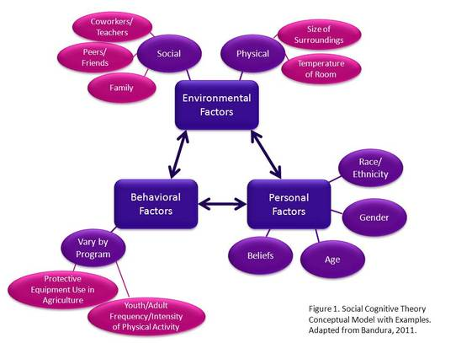
Υπολειμματικός ντετερμινισμός

Slide 13
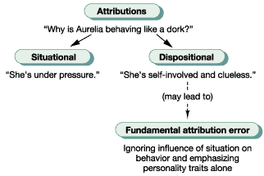
Βασικό σφάλμα απόδοσης
Προβλέπουμε τις ενέργειες των άλλων με βάση τις υποθέσεις μας για την προσωπικότητά τους
Β = Π x Ε

Slide 14
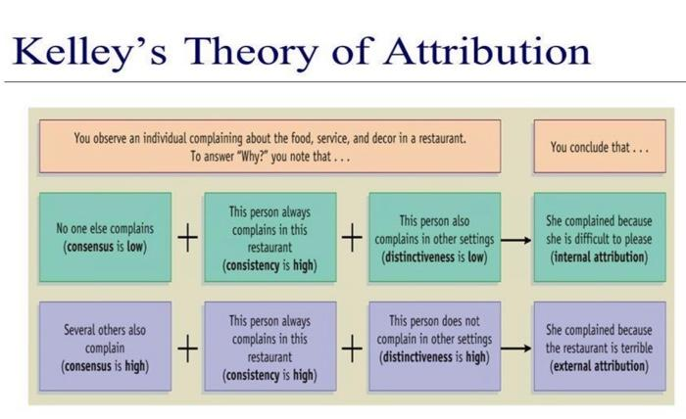
Notes:
Βασικά υπάρχουν δύο όροι που πρέπει να γνωρίζουμε, αν πρόκειται για προσωπικό χαρακτηριστικό είναι (εσωτερικό) ή το περιβάλλον που το ονομάσαμε (εξωτερικό). Στην πραγματικότητα, η συμπεριφορά των άλλων ανθρώπων είναι σε ένα φάσμα, μπορεί να είναι ένας συνδυασμός εσωτερικών και εξωτερικών παραγόντων.
Εδώ είναι οι τρεις μεταβλητές:
Συναίνεση: Άτομα που συμπεριφέρονται με τον ίδιο τρόπο σε παρόμοια κατάσταση. Π.χ., η Τζέιμι πάντα ακύρωνε τα σχέδιά της μαζί μας με πολλές δικαιολογίες όπως «Έχω να πλύνω ρούχα», «Πρέπει να ξεκουραστώ», «Πρέπει να γνωρίσω τους γονείς μου», και ούτω καθεξής και ούτω καθεξής. Μετά από ένα μήνα, συνειδητοποιήσαμε ότι ο Jamie επιδεικνύει την ίδια συμπεριφορά με την πάροδο του χρόνου. Έτσι, όταν η συνέπεια είναι υψηλή, είναι πιο πιθανό να την αποδώσουμε στον εσωτερικό παράγοντα.
Διακριτικότητα: Ένα άτομο συμπεριφέρεται με τον ίδιο τρόπο σε παρόμοια κατάσταση. Π.χ., η Τζέιμι τρώει 2 ομελέτα για πρωινό στο σπίτι κάθε μέρα, αλλά την έχετε δει να τρώει ομελέτα στο σπίτι ενός φίλου, όπου τρώει μόνο ένα ομελέτα. Έτσι, η ιδιαιτερότητα είναι υψηλή για τη συμπεριφορά του Jamie επειδή διαφέρει από την κανονική συμπεριφορά σε διαφορετικές τοποθεσίες.
Συνέπεια: Ένα άτομο συμπεριφέρεται έτσι κάθε φορά που συμβαίνει μια κατάσταση. Π.χ., ο Τζέιμι έφτασε αργά στη δουλειά, αλλά με άλλα 10 άτομα έχουν αργήσει όλοι. Υπάρχει υψηλός βαθμός συναίνεσης, αυτό σημαίνει ότι πολλοί άνθρωποι επιδεικνύουν την ίδια συμπεριφορά. Όταν πολλοί άνθρωποι καθυστερούν, πρέπει να υπάρχει κάτι που να έχει να κάνει με το περιβάλλον, «μπορεί να είναι η κίνηση», «μπορεί να μην υπάρχει χώρος στάθμευσης, ο καιρός είναι κακός». Και όταν ένα υψηλό επίπεδο συναίνεσης σημαίνει ότι είναι πιο πιθανό να αποδώσουμε την ίδια συμπεριφορά σε έναν περιστασιακό (εξωτερικό) παράγοντα

Slide 15
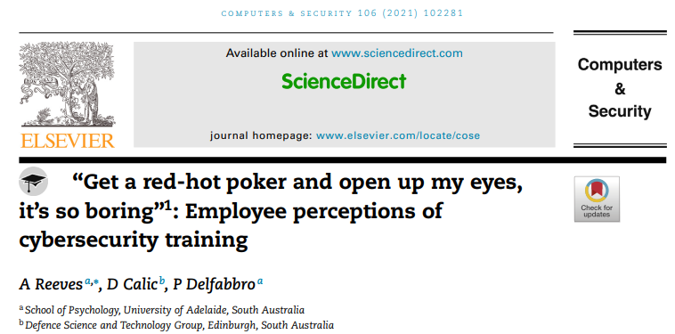
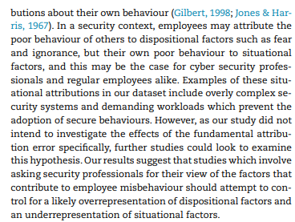
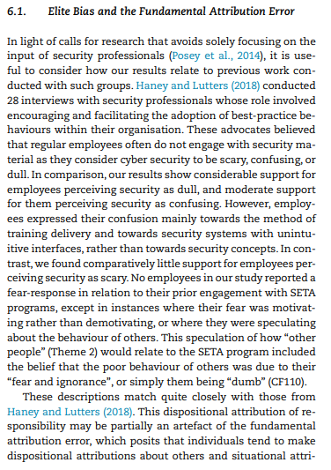
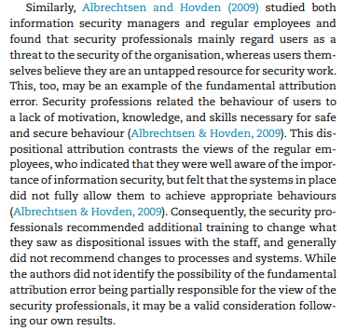
Η οπτική γωνία του CS και του υπαλλήλου διαφέρουν.
Σύγχυση σχετικά με τις απαιτήσεις της κατάστασης και σύγκρουση με τους στόχους έναντι έλλειψης κινήτρων ή διαφωνίας σχετικά με τον στόχο.
Notes:
Η οπτική γωνία του CS και του υπαλλήλου διαφέρουν.
Σύγχυση σχετικά με τις απαιτήσεις της κατάστασης και σύγκρουση με τους στόχους έναντι έλλειψης κινήτρων ή διαφωνίας σχετικά με τον στόχο.

Slide 16
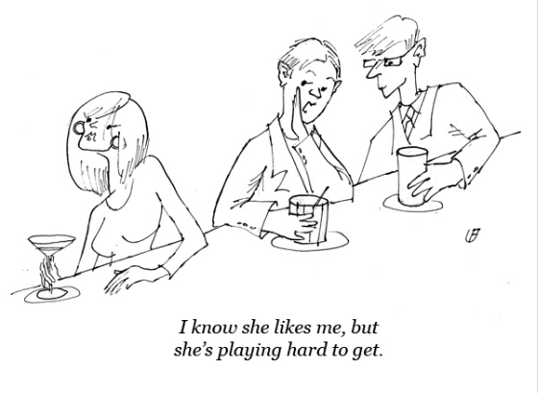
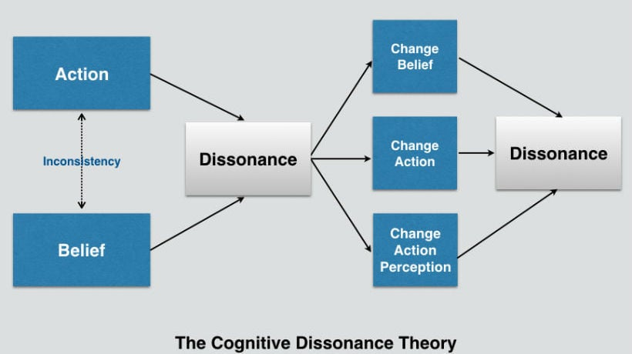
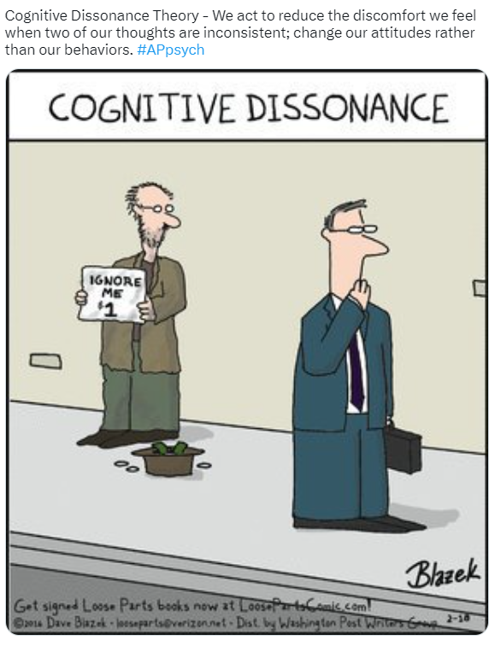
Μείωση Γνωστικής Ασυμφωνίας /
Αυτοδικαιολόγηση

Slide 17

Πίσω στο.... Εσωτερικές απειλές
Μπορείτε να αποφύγετε το βασικό σφάλμα απόδοσης και...
… επηρεάζουν τις επιρροές της κατάστασης
… μειώνοντας τους παράγοντες κινδύνου που είναι γνωστοί από το Μοντέλο Κρίσιμης Διαδρομής στο οργανωτικό περιβάλλον.

Slide 18
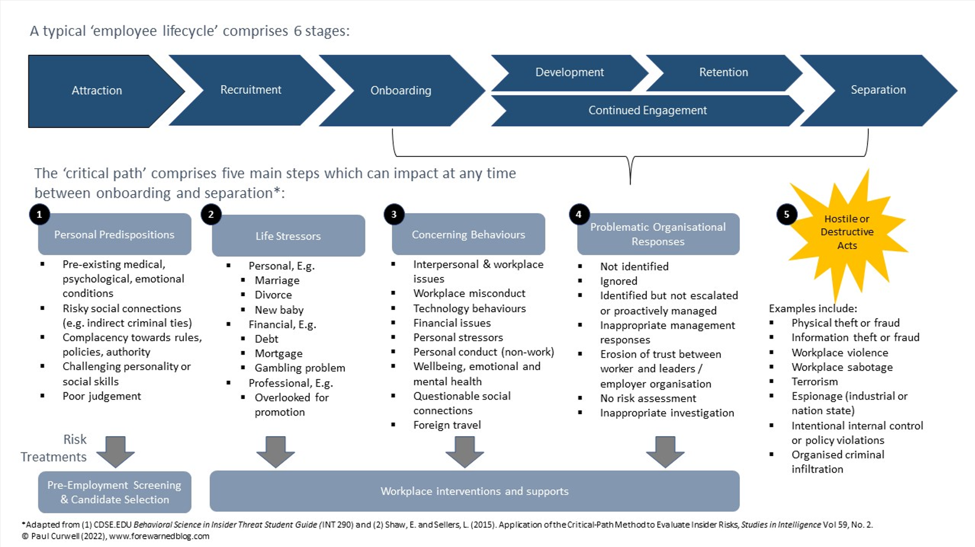
Notes:
Η μέθοδος κρίσιμης διαδρομής, αρχικά ένα εργαλείο επιστήμης αποφάσεων της δεκαετίας του 1960 για τη διαχείριση διαδικασιών, εφαρμόστηκε από τους Shaw και Sellers το 2015 για την κατανόηση των εσωτερικών απειλών. Το μοντέλο Critical Pathway to Insider Risk (CPIR), χρησιμεύει ως ένα ευέλικτο πλαίσιο για τον εντοπισμό πιθανών εσωτερικών απειλών, χαρτογραφώντας τον τρόπο με τον οποίο διάφοροι προσωπικοί, ψυχοκοινωνικοί και οργανωτικοί παράγοντες επηρεάζουν τις συμπεριφορές των εργαζομένων με την πάροδο του χρόνου. Με βάση το μοντέλο διάθεσης-στρεσογόνου παράγοντα, το CPIR προτείνει ότι τα χαρακτηριστικά της προσωπικότητας, οι στρεσογόνοι παράγοντες και τα παράπονα στο χώρο εργασίας αλληλεπιδρούν για να αυξήσουν τον κίνδυνο, με ορισμένες συμπεριφορές να κλιμακώνονται εάν δεν αντιμετωπιστούν εποικοδομητικά από τον οργανισμό. Η συνεχής παρακολούθηση και η ανάλυση συμπεριφοράς χρησιμοποιούνται για τον εντοπισμό αυτών των προειδοποιητικών σημαδιών, ενώ τα προγράμματα υποστήριξης στο χώρο εργασίας, όπως τα Προγράμματα Βοήθειας Εργαζομένων, μπορούν να μετριάσουν τους κινδύνους εάν οι εργαζόμενοι αισθάνονται ασφαλείς να αποκαλύψουν ζητήματα χωρίς φόβο αντιποίνων. Καθώς το μοντέλο βελτιώνεται επαναληπτικά, παρέχει μια πιθανολογική, πολυπαραγοντική άποψη του εσωτερικού κινδύνου, τονίζοντας ότι δεν θα ενεργήσουν κακόβουλα όλα τα άτομα που διατρέχουν κίνδυνο και υπογραμμίζοντας την ανάγκη για διαφοροποιημένες, τεκμηριωμένες παρεμβάσεις (Lenzenweger++Shaw+(2022...). Αναλύοντας περιπτώσεις έμπιστων εμπιστευτικών πληροφοριών που έγιναν κίνδυνοι για την ασφάλεια, εντόπισαν ένα μονοπάτι τεσσάρων βημάτων: προσωπικές προδιαθέσεις, στρεσογόνους παράγοντες, σχετικές συμπεριφορές και ανεπαρκείς οργανωτικές αντιδράσεις. Αυτή η προσέγγιση υποδηλώνει ότι οι προβληματικοί εργαζόμενοι μπορεί να προχωρήσουν σε κακόβουλες ενέργειες όταν συσσωρεύονται στρεσογόνοι παράγοντες και λείπει η οργανωτική υποστήριξη. Τα σύγχρονα συστήματα ανίχνευσης, όπως το Insider Risk Detection, χρησιμοποιούν αναλύσεις συμπεριφοράς για την παρακολούθηση πινακίδων κατά μήκος αυτής της διαδρομής, συνδυάζοντας ψηφιακά και φυσικά δεδομένα για να ειδοποιούν τους διαχειριστές. Ενώ αυτά τα εργαλεία βοηθούν στον εντοπισμό γενικών κινδύνων, η αποτελεσματικότητά τους εξαρτάται από το πόσο καλά είναι προσαρμοσμένα στις συγκεκριμένες απειλές ενός οργανισμού. Με μεγαλύτερο άνοιγμα προς την ψυχική υγεία και προγράμματα υποστήριξης, όπως η συμβουλευτική και οι οικονομικές συμβουλές, οι οργανισμοί διαθέτουν πλέον εργαλεία για την προληπτική υποστήριξη των εργαζομένων και ενδεχομένως την πρόληψη εσωτερικών απειλών. Ωστόσο, η εμπιστοσύνη είναι απαραίτητη. Οι εργαζόμενοι χρειάζονται εμπιστοσύνη ότι η αναζήτηση βοήθειας δεν θα έχει αρνητικές επιπτώσεις, καλλιεργώντας μια κουλτούρα όπου ο εσωτερικός κίνδυνος μπορεί να αντιμετωπιστεί πιο αποτελεσματικά.

Slide 19
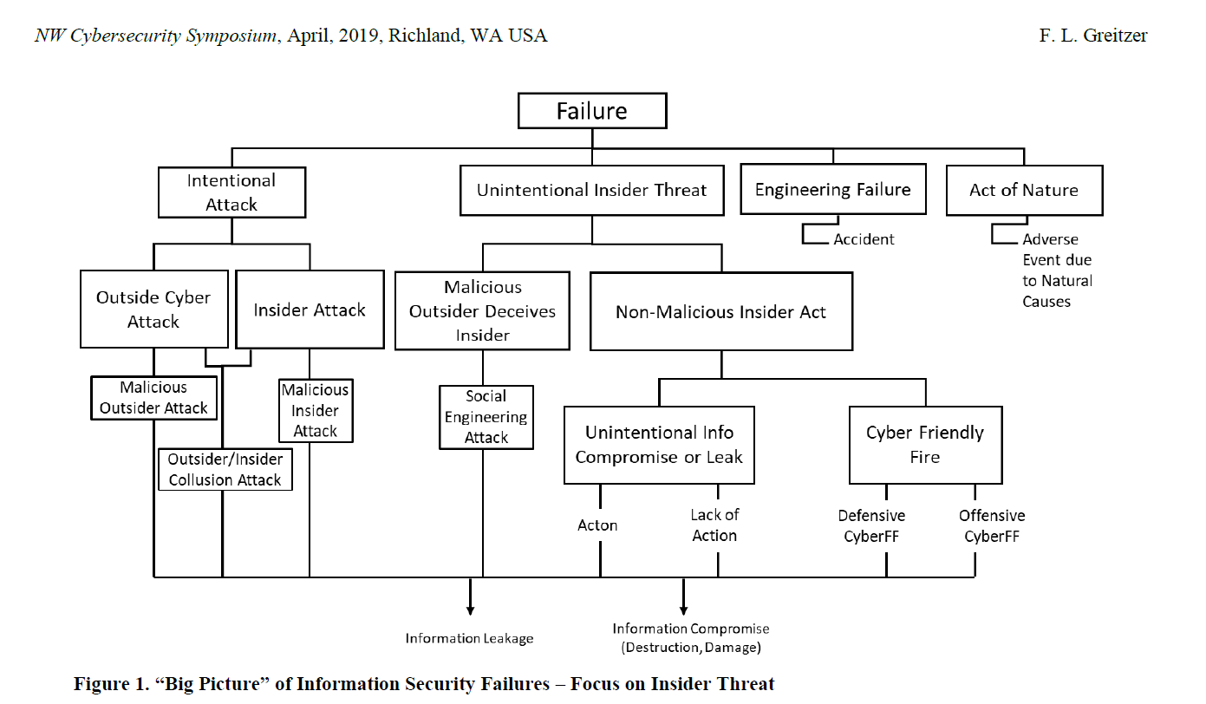
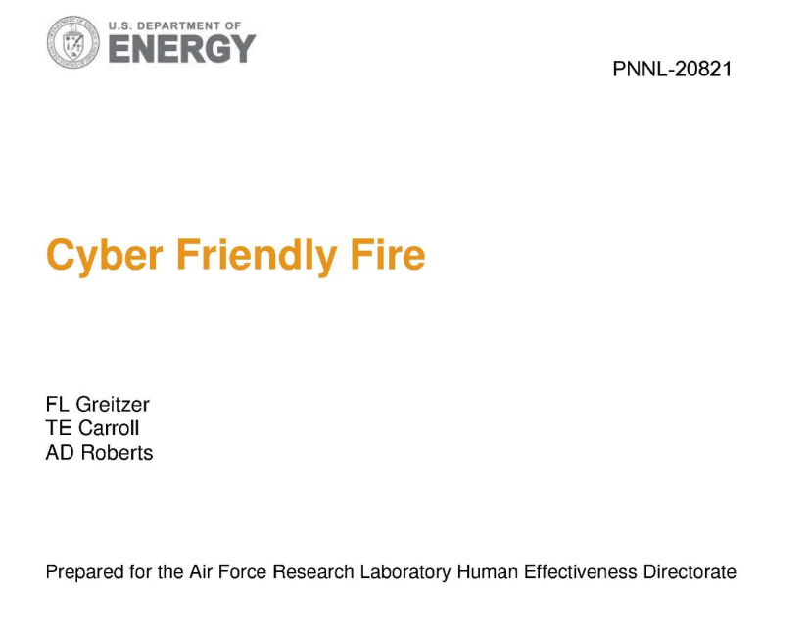
π.χ. αδελφοκτονία στον κυβερνοχώρο
Notes:
Η Κοινωνική Μηχανική συνήθως ορίζεται ως Εσωτερική Απειλή.
Πολύ λιγότερο συναρπαστικό, όχι διαισθητικό για τους περισσότερους ανθρώπους.
Μετακίνηση σε φιλικούς διακομιστές.
Η σημαντική απειλή που θέτουν οι εμπιστευτικοί για την ασφάλεια του οργανισμού, συναγωνιζόμενοι τις εξωτερικές επιθέσεις τόσο σε επικράτηση όσο και σε κόστος. Παρά τις εξελίξεις στην ασφάλεια στον κυβερνοχώρο, οι εσωτερικές απειλές παραμένουν προκλητικές λόγω της εμπιστοσύνης και της πρόσβασης που παρέχεται στους εργαζόμενους, γεγονός που τους επιτρέπει να παρακάμπτουν τα παραδοσιακά μέτρα ασφαλείας. Τα τυπικά προγράμματα εσωτερικών απειλών συχνά επικεντρώνονται στην τεχνική παρακολούθηση, όπως αρχεία καταγραφής δικτύου και ανίχνευση εισβολών, αλλά αυτές οι προσεγγίσεις μπορεί να παραβλέπουν ανθρώπινους παράγοντες. Αναγνωρίζοντας αυτό το κενό, πρόσφατη έρευνα υποστηρίζει μια πιο ολοκληρωμένη προσέγγιση που ενσωματώνει δείκτες συμπεριφοράς και οργάνωσης για τον καλύτερο εντοπισμό και τον μετριασμό των εσωτερικών κινδύνων.
Οι αναδυόμενες κατευθυντήριες γραμμές των ΗΠΑ υποστηρίζουν τη δημιουργία προγραμμάτων εσωτερικών απειλών. Ωστόσο, συχνά επιβάλλουν μόνο ελάχιστα πρότυπα παρακολούθησης. Βασικό εμπόδιο στην πρόοδο είναι η δυσκολία ενσωμάτωσης κοινωνικοτεχνικών δεικτών, όπως ψυχολογικοί και οργανωτικοί παράγοντες, που παρέχουν πληρέστερη κατανόηση των πιθανών κινδύνων. Αυτή η έρευνα, επομένως, στοχεύει στην ανάπτυξη ενός πλαισίου για αυτούς τους δείκτες, που αποτυπώνονται στην οντολογία SOFIT, το οποίο περιλαμβάνει τόσο τεχνικούς όσο και ανθρώπινους παράγοντες, ενισχύοντας μια προληπτική και όχι αντιδραστική προσέγγιση για την ανίχνευση εσωτερικών απειλών

Slide 20

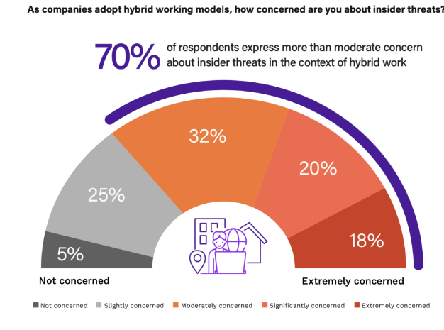
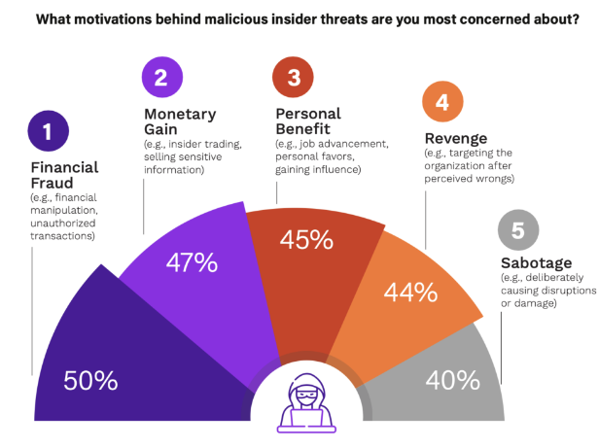
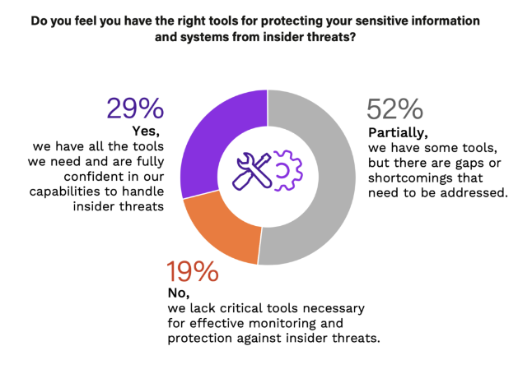
Έκθεση Insider Thttps://www.securonix.com/blog/shifting-perceptions-of-insider-threats-vs-external-cyber-attacks/hreat 2024
Notes:
https://www.securonix.com/blog/shifting-perceptions-of-insider-threats-vs-external-cyber-attacks/
Η Έκθεση Εσωτερικών Απειλών 2024 από την Cybersecurity Insiders, που ανατέθηκε από τη Securonix, αποκαλύπτει μια αυξανόμενη ανησυχία μεταξύ των επαγγελματιών της κυβερνοασφάλειας σχετικά με τις εσωτερικές απειλές, με το 53% να θεωρεί ότι είναι πιο δύσκολο να εντοπιστούν από τις εξωτερικές επιθέσεις - μια σημαντική αύξηση τα τελευταία χρόνια. Αυτή η αλλαγή υπογραμμίζει την ανάγκη για προηγμένες, πολυεπίπεδες στρατηγικές ανίχνευσης εσωτερικών απειλών που επικεντρώνονται στην ανάλυση συμπεριφοράς των χρηστών για τη βελτίωση της ορατότητας της ασφάλειας. Οι εμπιστευτικοί χρήστες έχουν συχνά νόμιμη πρόσβαση σε συστήματα, γεγονός που τους επιτρέπει να παρακάμπτουν τις άμυνες εξωτερικών απειλών, καθιστώντας τον εντοπισμό ιδιαίτερα περίπλοκο. Τα κίνητρά τους, όπως το οικονομικό κέρδος ή η εκδίκηση, περιπλέκουν περαιτέρω το προφίλ απειλών, υπογραμμίζοντας την ανάγκη για εξελιγμένα μοντέλα ανίχνευσης απειλών.
Η άνοδος της απομακρυσμένης και υβριδικής εργασίας έχει επίσης θολώσει τα παραδοσιακά ασφαλή όρια, με τους εργαζόμενους να έχουν πρόσβαση σε ευαίσθητα δεδομένα από διάφορες, συχνά μη ασφαλείς, τοποθεσίες και συσκευές, προσθέτοντας πολυπλοκότητα στην παρακολούθηση και την επιβολή πρωτοκόλλων ασφαλείας. Παρά τις προσαρμογές στην υβριδική εργασία μετά την πανδημία, το 70% των επαγγελματιών στον τομέα της κυβερνοασφάλειας αναφέρει αυξημένη ανησυχία για εσωτερικούς κινδύνους στο πλαίσιο αυτών των στρατηγικών. Η εξισορρόπηση της ασφάλειας με το απόρρητο των εργαζομένων παραμένει κρίσιμη. Η έκθεση σημειώνει ότι το 66% των ερωτηθέντων ανησυχεί για το απόρρητο των χρηστών, τονίζοντας τη σημασία της ηθικής, διαφανούς παρακολούθησης.
Οι οργανισμοί αξιοποιούν όλο και περισσότερο την τεχνητή νοημοσύνη, τη μηχανική μάθηση και εργαλεία όπως το User and Entity Behavior Analytics (UEBA) και τα συστήματα Security Information and Event Management (SIEM) για τον εντοπισμό εσωτερικών απειλών. Ωστόσο, αυτές οι προηγμένες τεχνολογίες απαιτούν εξειδικευμένο προσωπικό, γεγονός που αποτελεί πρόκληση για ορισμένους οργανισμούς. Επιπλέον, καθώς βελτιώνονται οι εξωτερικές άμυνες, οι επιτιθέμενοι μπορεί να εκμεταλλευτούν εσωτερικά μονοπάτια, ακόμη και με τεχνικές τριπλού εκβιασμού, μια τακτική που το 76% των ερωτηθέντων παρατήρησε να αυξάνεται σε συχνότητα. Το εξελισσόμενο τοπίο εσωτερικών απειλών τονίζει την ανάγκη για μια ολοκληρωμένη προσέγγιση που συνδυάζει την τεχνολογία, τη συνεχή εκπαίδευση των εργαζομένων και την ισχυρή κουλτούρα ασφάλειας για την αποτελεσματική διαχείριση των εσωτερικών κινδύνων.

Slide 21

Παράκαμψη ασφάλειας
Η χρήση υπηρεσιών cloud αυξάνει την επιφάνεια επίθεσης έναντι των αποθηκευμένων δεδομένων. Οι περισσότερες από τις άμυνες επικεντρώνονται σε εξωτερικές επιθέσεις στον κυβερνοχώρο, όπως μη εξουσιοδοτημένη πρόσβαση στα δεδομένα τους, επιθέσεις άρνησης υπηρεσίας (DoS) και κακόβουλο λογισμικό.
Οι εταιρείες (στις ΗΠΑ) ξοδεύουν το 10% του προϋπολογισμού πληροφορικής τους για την προστασία των περιουσιακών τους στοιχείων από εξωτερικές επιθέσεις – το ποσό αυτό συχνά αποδεικνύεται ανεπαρκές.
Αυτές οι παραβιάσεις ενισχύονται καθώς ένας εμπιστευτικός χρήστης έχει γνώση και πρόσβαση στα περιουσιακά στοιχεία του οργανισμού, έχει την εμπιστοσύνη του οργανισμού και απολαμβάνει εξουσιοδοτημένη πρόσβαση. Έτσι, είναι δυνατό να παρακαμφθούν τα εφαρμοζόμενα μέτρα ασφαλείας και να δημιουργηθεί μια καταστροφή.

Slide 22
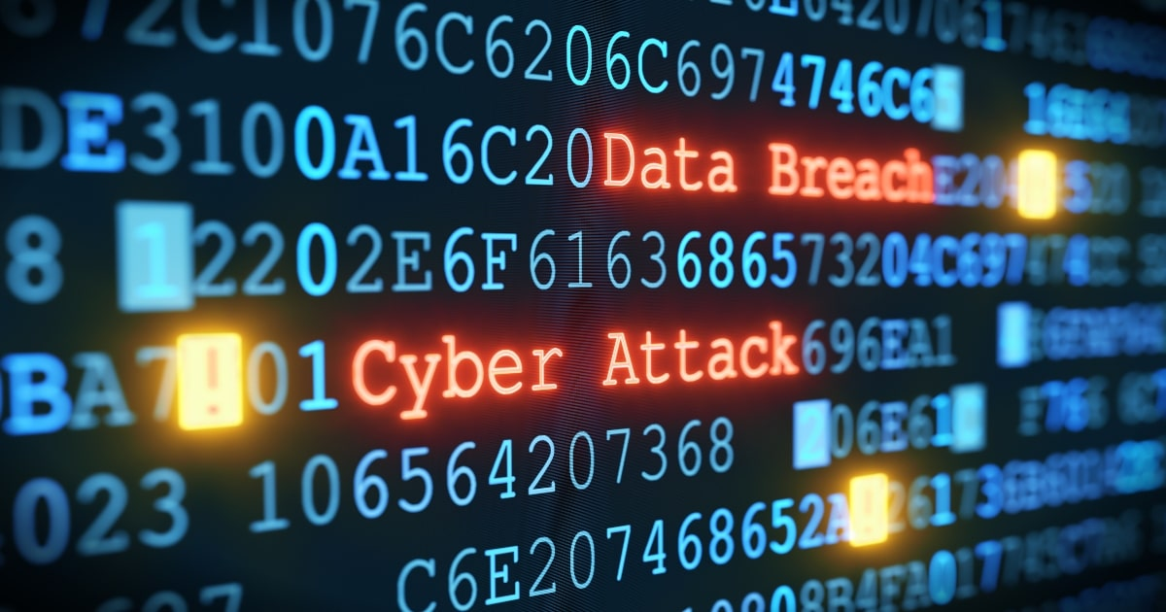
Συνέπειες
Κλοπή ή απώλεια κρίσιμων δεδομένων ή πνευματικής ιδιοκτησίας
Επίδραση του χρόνου διακοπής λειτουργίας στην παραγωγικότητα του οργανισμού
Ζημιές σε εξοπλισμό και άλλα περιουσιακά στοιχεία
Κόστος εντοπισμού και αποκατάστασης συστημάτων και βασικών επιχειρηματικών διαδικασιών
Νομικές και κανονιστικές επιπτώσεις, συμπεριλαμβανομένου του κόστους υπεράσπισης της δίκης
Απώλεια εμπιστοσύνης μεταξύ των βασικών ενδιαφερομένων
Μείωση της επωνυμίας και της φήμης της αγοράς
Notes:
Όλα αυτά κοστίζουν χρόνο – συνολικά 85 ημέρες

Slide 23
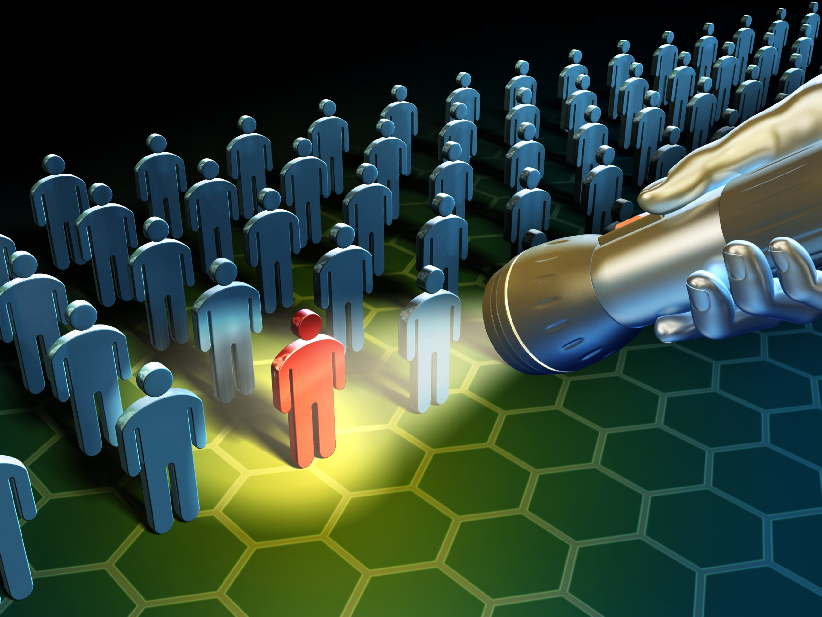
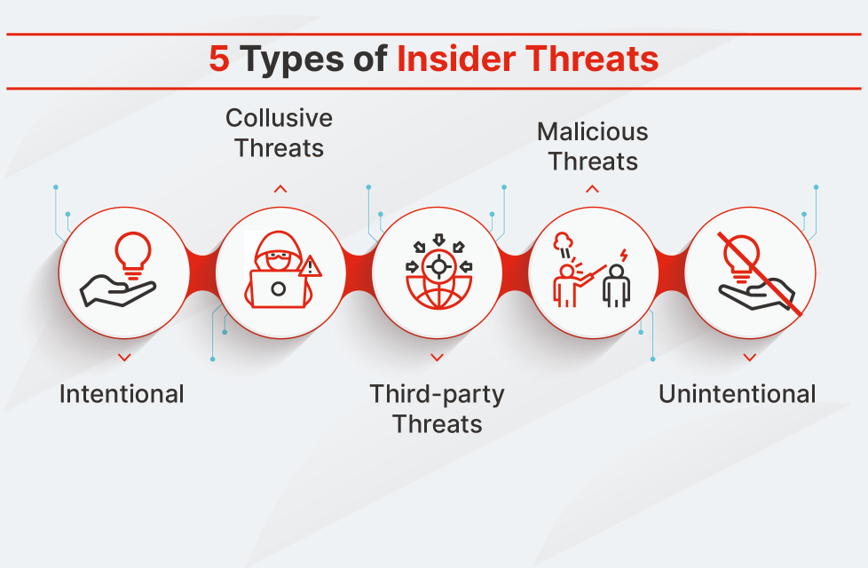
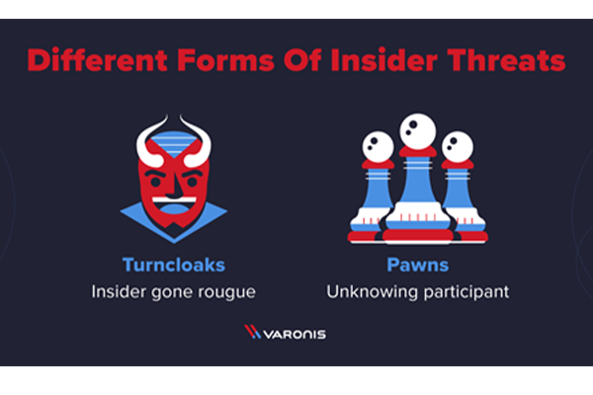
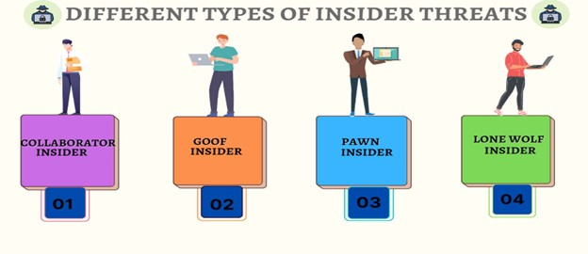
Τύποι
Notes:
1. Σκόπιμη
Μια σκόπιμη εσωτερική απειλή εμφανίζεται όταν ένα άτομο σκοπεύει να προκαλέσει σκόπιμα βλάβη σε έναν οργανισμό. Πολλές σκόπιμες εσωτερικές απειλές στοχεύουν να εκδικηθούν μια εταιρεία λόγω έλλειψης αναγνώρισης ή αποτυχίας να ανταποκριθεί στις προσδοκίες, όπως η μη λήψη ενός επιθυμητού μπόνους ή προαγωγής.
2. Ακούσια
Μια ακούσια εσωτερική απειλή περιλαμβάνει απώλεια ή κλοπή δεδομένων ως αποτέλεσμα λάθους ή αμέλειας υπαλλήλου. Οι τυχαίες ακούσιες εσωτερικές απειλές συμβαίνουν λόγω ανθρώπινου λάθους και ατόμων που κάνουν λάθος που οδηγεί σε διαρροή δεδομένων, επίθεση ασφαλείας ή κλοπή διαπιστευτηρίων. Οι τυχαίες διαρροές δεδομένων περιλαμβάνουν την αποστολή επιχειρηματικών πληροφοριών σε λάθος διεύθυνση email, το λανθασμένο κλικ σε κακόβουλους υπερσυνδέσμους ή το άνοιγμα κακόβουλων συνημμένων σε μηνύματα ηλεκτρονικού ψαρέματος ή την αποτυχία αποτελεσματικής διαγραφής ή απόρριψης ευαίσθητων πληροφοριών. Αυτές οι απειλές μπορούν συχνά να αποφευχθούν ακολουθώντας τις βέλτιστες πρακτικές ασφαλείας.
Μια εξ αμελείας ακούσια εσωτερική απειλή εμφανίζεται μέσω απροσεξίας που οδηγεί στην έκθεση ενός οργανισμού σε μια απειλή. Για παράδειγμα, η παράβλεψη των πολιτικών ασφάλειας και πληροφορικής, η εσφαλμένη τοποθέτηση φορητών συσκευών αποθήκευσης, η χρήση αδύναμων κωδικών πρόσβασης και η παράβλεψη ενημερώσεων λογισμικού ή ενημερώσεων κώδικα ασφαλείας μπορεί να αφήσει τους οργανισμούς ευάλωτους σε κυβερνοεπίθεση.
3. Απειλές τρίτων
Μια απειλή τρίτου μέρους είναι συνήθως ένας επιχειρηματικός συνεργάτης ή ανάδοχος που θέτει σε κίνδυνο την ασφάλεια ενός οργανισμού. Οι απειλές τρίτων μπορεί να είναι αποτέλεσμα αμέλειας ή κακόβουλης δραστηριότητας.
4. Κακόβουλες απειλές
Μια κακόβουλη απειλή είναι μια μορφή σκόπιμης εσωτερικής απειλής που σκοπεύει να προκαλέσει βλάβη είτε για προσωπικό όφελος είτε ως πράξη εκδίκησης.
Οι κακόβουλες εσωτερικές απειλές στοχεύουν στη διαρροή ευαίσθητων δεδομένων, στην παρενόχληση διευθυντών εταιρειών, στη δολιοφθορά εταιρικού εξοπλισμού και συστημάτων ή στην κλοπή δεδομένων για να προσπαθήσουν να προωθήσουν την καριέρα τους. Πολλές από αυτές τις κακόβουλες απειλές έχουν οικονομικά κίνητρα, καθώς οι εργαζόμενοι κλέβουν εταιρικά δεδομένα για να τα πουλήσουν σε χάκερ, τρίτους οργανισμούς ή αντίπαλες εταιρείες.
5. Συμπαιγνιακές απειλές
Μια συμπαιγνιακή απειλή είναι ένας τύπος κακόβουλης εσωτερικής απειλής, στην οποία ένα ή περισσότερα άτομα εσωτερικής απειλής συνεργάζονται με έναν εξωτερικό συνεργάτη για να θέσουν σε κίνδυνο τον οργανισμό τους. Οι συμπαιγνιακές εσωτερικές απειλές συχνά περιλαμβάνουν έναν εγκληματία στον κυβερνοχώρο που στρατολογεί έναν υπάλληλο για να κλέψει πνευματική ιδιοκτησία για λογαριασμό του για οικονομικό όφελος.
Τα άτομα εσωτερικής απειλής χωρίζονται συνήθως σε δύο τύπους παραγόντων:
Πιόνια: Τα πιόνια είναι υπάλληλοι της εταιρείας που χειραγωγούνται για να πραγματοποιήσουν κακόβουλη δραστηριότητα, όπως η αποκάλυψη των διαπιστευτηρίων χρήστη τους ή η λήψη κακόβουλου λογισμικού. Τα πιόνια συχνά στοχοποιούνται από επιτιθέμενους μέσω εκστρατειών κοινωνικής μηχανικής ή spear-phishing.
Turncloaks: Ένας turncloak είναι ένας εργαζόμενος που στρέφεται ενεργά εναντίον του εργοδότη του. Οι μανδύες συχνά ενεργούν για να κερδίσουν οικονομικά ή να προκαλέσουν βλάβη σε έναν οργανισμό. Ωστόσο, οι γυριστοί μανδύες περιλαμβάνουν επίσης πληροφοριοδότες, οι οποίοι χρησιμεύουν για να επιστήσουν την προσοχή του κοινού στις αποτυχίες του εργοδότη τους.
Πρόσθετα άτομα εσωτερικής απειλής περιλαμβάνουν:
Συνεργάτες: Συνεργάτης είναι ένας υπάλληλος που συνεργάζεται με έναν εγκληματία στον κυβερνοχώρο και χρησιμοποιεί την εξουσιοδοτημένη πρόσβασή του για να κλέψει ευαίσθητα δεδομένα, όπως πληροφορίες πελατών ή πνευματική ιδιοκτησία. Οι συνεργάτες έχουν συνήθως οικονομικά κίνητρα ή αποκαλύπτουν πληροφορίες για να διαταράξουν τις επιχειρηματικές δραστηριότητες.
Χαζομάρες: Ένας χαζός είναι ένας υπάλληλος που πιστεύει ότι εξαιρείται από τις πολιτικές ασφαλείας του οργανισμού του και τις παρακάμπτει. Είτε λόγω ευκολίας είτε λόγω ανικανότητας, οι ενέργειες των χαζομάρων έχουν ως αποτέλεσμα τα δεδομένα και οι πόροι να μην είναι ασφαλείς, γεγονός που παρέχει στους εισβολείς εύκολη πρόσβαση.
Μοναχικός λύκος: Οι επιτιθέμενοι μοναχικοί λύκοι εργάζονται μόνοι τους για να χακάρουν οργανισμούς ή να αναζητήσουν τρωτά σημεία στον κώδικα και το λογισμικό. Συχνά επιδιώκουν να αποκτήσουν αυξημένα επίπεδα προνομίων, όπως κωδικούς πρόσβασης λογαριασμού διαχειριστή βάσης δεδομένων ή συστήματος, που τους επιτρέπουν να αποκτήσουν πρόσβαση σε πιο ευαίσθητες πληροφορίες.

Slide 24
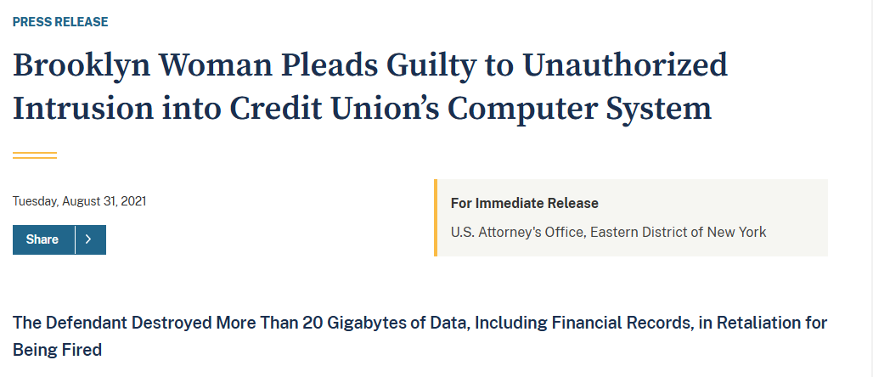
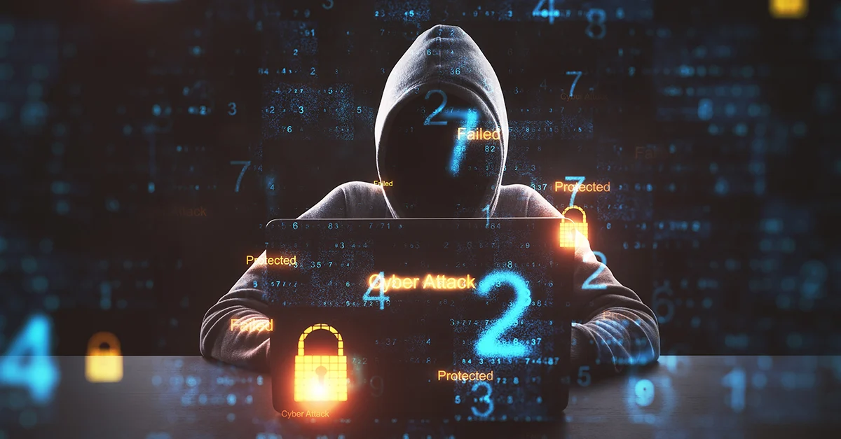
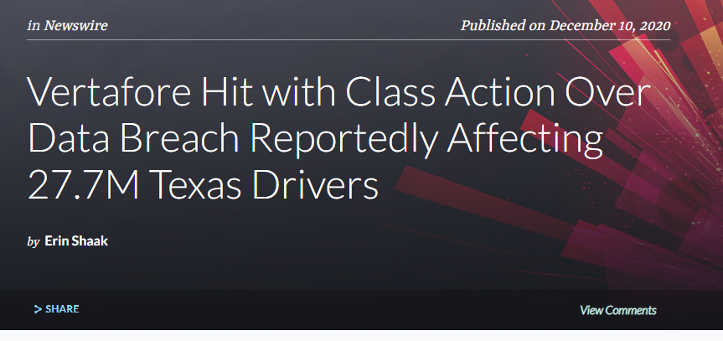
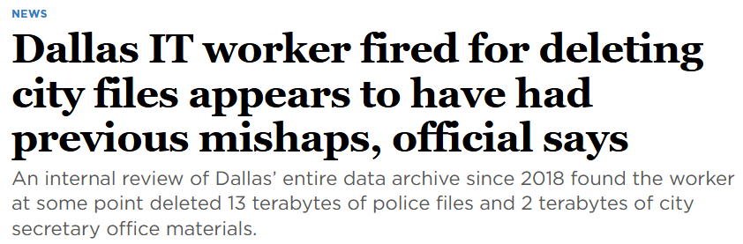
Notes:
Το 2021, η Juliana Barile, υπάλληλος σε μια άγνωστη πιστωτική ένωση στη Νέα Υόρκη, αποφάσισε να πάρει εκδίκηση μετά την απόλυσή της από τη δουλειά της. Η ομάδα πληροφορικής δεν παρείχε αμέσως την πρόσβασή της σε ευαίσθητα συστήματα μετά τον τερματισμό. Έτσι, μέσα σε 40 λεπτά, η κ. Barile διέγραψε πάνω από 21 GB δεδομένων που περιελάμβαναν 3.500 καταλόγους και 20.000 αρχεία. Μερικά από τα διαγραμμένα αρχεία ήταν λογισμικό anti-ransomware και εφαρμογές στεγαστικών δανείων. Ήταν επίσης σε θέση να έχει πρόσβαση στα πρακτικά του διοικητικού συμβουλίου και σε άλλες ευαίσθητες πληροφορίες.
2. Ένα εσωτερικό σφάλμα οδηγεί τα δεδομένα των οδηγών του Τέξας στα χέρια ενός χάκερ
Ένας υπάλληλος της εταιρείας τεχνολογίας Vertafore αποθήκευσε τα δεδομένα των οδηγών του Τέξας σε μια μη ασφαλή τοποθεσία εκτός έδρας, αφήνοντάς τα ευάλωτα σε παραβίαση. Η τυχαία διαρροή επηρέασε 27.7 εκατομμύρια αρχεία. Παρόλο που η παραβίαση δεν αφορούσε ούτε οικονομικά δεδομένα ούτε δεδομένα κοινωνικής ασφάλισης, η Vertafore κατέληξε να καλύψει το κόστος της απόκρισης σε περιστατικά - και ως αποτέλεσμα αντιμετωπίζει ομαδική αγωγή.
3. Τα αρχεία της πόλης του Ντάλας διαγράφηκαν λόγω λάθους εκ των έσω
Ένας λανθασμένος αλλά προφανώς αθώος υπάλληλος της πόλης του Ντάλας απολύθηκε αφού ανακαλύφθηκε ότι είχαν διαγράψει περισσότερα από 22 TB δεδομένων μεταξύ 2018 και 2021. Μεταξύ των κατεστραμμένων αρχείων ήταν 13 TB βίντεο, φωτογραφίες και σημειώσεις υποθέσεων που ανήκαν στο αστυνομικό τμήμα του Ντάλας. Η έρευνα αποκάλυψε ότι το περιστατικό δεν ήταν κακόβουλη επίθεση. Ο υπάλληλος απλώς απέτυχε να ακολουθήσει εσωτερικές διαδικασίες κατά τη μεταφορά αρχείων.

Slide 25
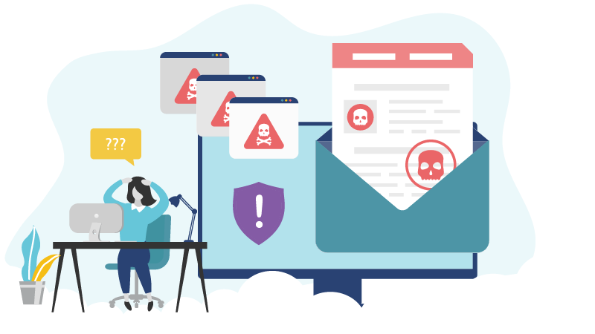
Ακούσια

Slide 26
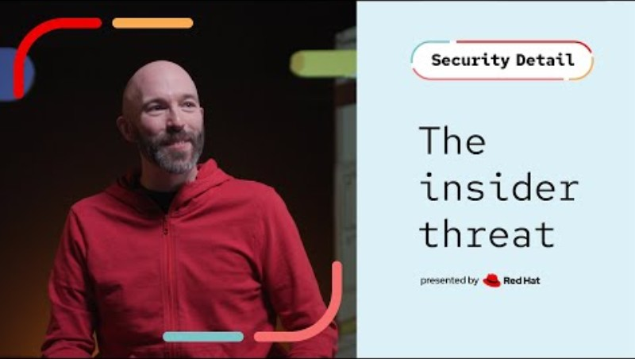


Slide 27
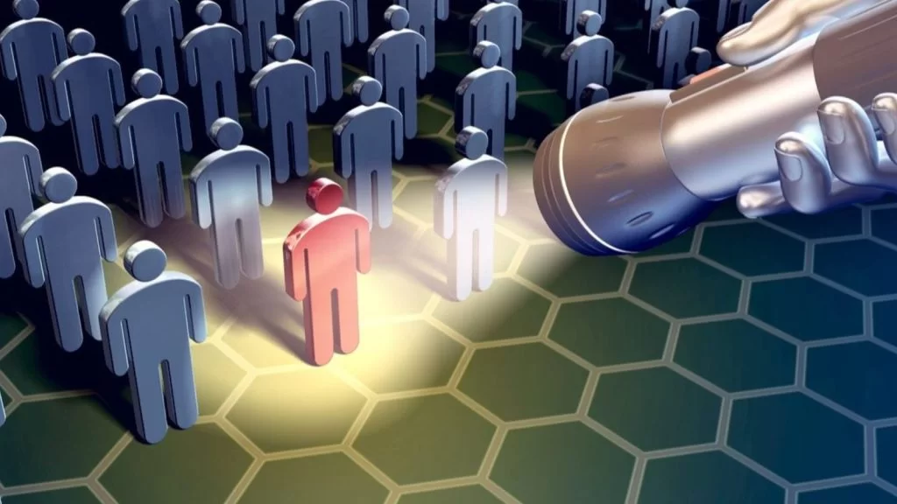
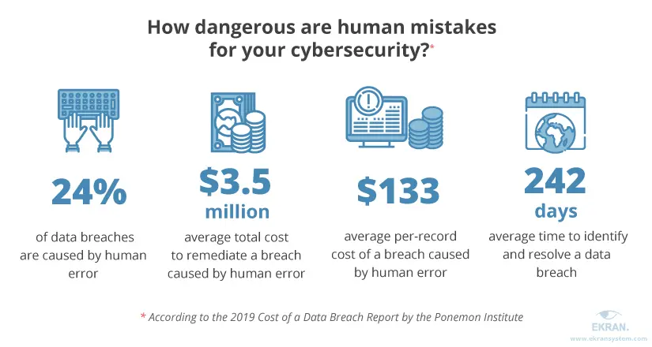
Notes:
Η τυχαία εσωτερική απειλή συμβαίνει όταν οι ενέργειες ενός υπαλλήλου οδηγούν σε ζημιά σε ένα σύστημα ή δίκτυο, απώλεια κρίσιμων ή ευαίσθητων δεδομένων ή ακόμα και όταν ένας εξυπηρετικός υπάλληλος κρατά μια πόρτα ανοιχτή για έναν χάκερ να εισέλθει σε ένα ασφαλές κτίριο. Αυτά τα περιστατικά μπορεί να συμβούν με μηδενική κακόβουλη πρόθεση, καθιστώντας τα περιστατικά τυχαία, αλλά εξακολουθούν να είναι πολύ επιζήμια για την εν λόγω εταιρεία.
Παραδείγματα περιλαμβάνουν: ένας υπάλληλος διαγράφει κατά λάθος ένα σημαντικό έγγραφο, ένας υπάλληλος πέφτει θύμα επίθεσης spear-phishing που εισάγει ransomware στο δίκτυο μιας εταιρείας και όταν ένας υπάλληλος μοιράζεται κατά λάθος περισσότερες πληροφορίες με έναν πελάτη ή 3ο μέρος από ό,τι του επιτρέπεται από το νόμο.

Slide 28

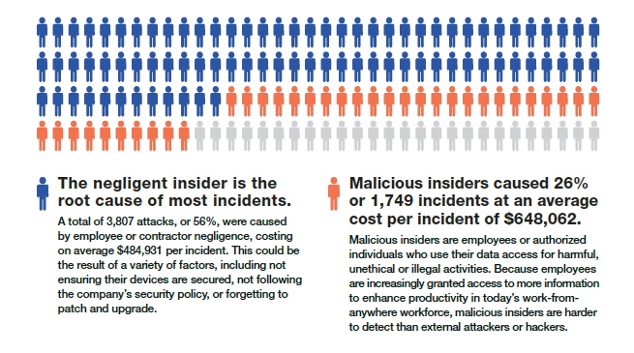
Notes:
Το Amoutns δεν είναι τόσο σημαντικό – πώς μετράτε την απώλεια φήμης..

Slide 29
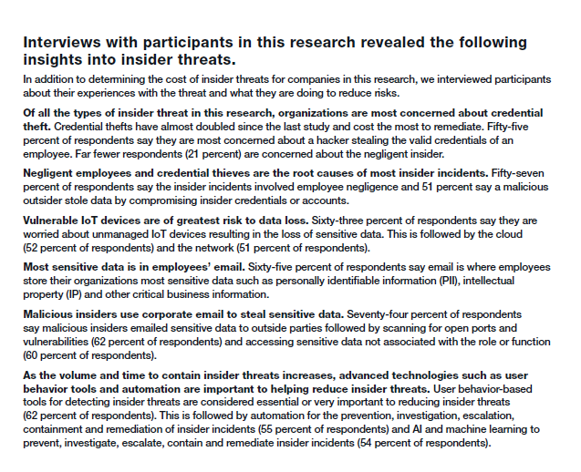
Έρευνα της Proofpoint (2022)
Μόνο το 21% των ερωτηθέντων ανησυχεί για τον αμελή εμπιστευτικό χρήστη.
… Ωστόσο, το 57% είπε ότι τα πραγματικά περιστατικά εκ των έσω αφορούσαν αμέλεια εκ των έσω.
Το ηλεκτρονικό ταχυδρομείο ως κεντρικό μέσο αποθήκευσης και υποβολής ευαίσθητων δεδομένων.

Slide 30

Παράγοντες κινδύνου
Οι εργαζόμενοι δεν είναι εκπαιδευμένοι να κατανοούν πλήρως και να εφαρμόζουν νόμους, εντολές ή κανονιστικές απαιτήσεις που σχετίζονται με την εργασία τους και αυτό επηρεάζει την ασφάλεια του οργανισμού.
Οι εργαζόμενοι δεν γνωρίζουν τα βήματα που πρέπει να λαμβάνουν ανά πάσα στιγμή για να διασφαλίζουν ότι οι συσκευές που χρησιμοποιούν —τόσο οι συσκευές που εκδίδονται από την εταιρεία όσο και οι BYOD— είναι ασφαλείς ανά πάσα στιγμή.
Οι εργαζόμενοι στέλνουν εξαιρετικά εμπιστευτικά δεδομένα σε μια μη ασφαλή τοποθεσία στο cloud, εκθέτοντας τον οργανισμό σε κίνδυνο.
Οι εργαζόμενοι παραβιάζουν τις πολιτικές ασφαλείας του οργανισμού σας για να απλοποιήσουν τις εργασίες.
Οι εργαζόμενοι εκθέτουν τον οργανισμό σας σε κίνδυνο εάν δεν διατηρούν τις συσκευές και τις υπηρεσίες ενημερωμένες και αναβαθμισμένες στις πιο πρόσφατες εκδόσεις ανά πάσα στιγμή.
Notes:
Ποια είναι η πιθανότητα να αποφευχθούν όλα αυτά χωρίς ένα συστηματικό εκπαιδευτικό πρόγραμμα; Δεξιά...
Η ανίχνευση και ο μετριασμός έρχονται πολύ αργά – ο μόνος τρόπος για να μειωθούν αυτοί οι παράγοντες κινδύνου είναι η αλλαγή συμπεριφοράς.
ΚΑΤΑΝΟΗΣΗ ΚΑΙ ΕΦΑΡΜΟΓΗ – επίγνωση + πρόθεση/συμπεριφορά.
ΕΝΗΜΕΡΩΣΗ του τελικού χρήστη παντού.
Το τελευταίο σημείο είναι ότι πρέπει να φροντίσει ο διαχειριστής πληροφορικής.
Η ξεκούραση είναι συμμόρφωση και προσκόλληση, επίγνωση, πρόθεση, συμπεριφορά, συνήθειες.
Όλα τα πράγματα.

Slide 31
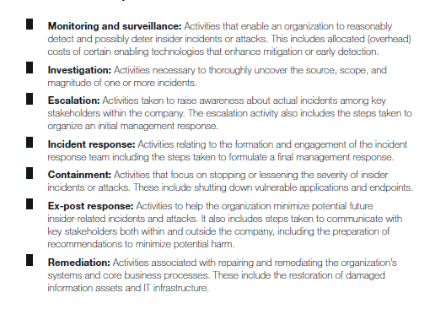
Δραστηριότητες που σχετίζονται με την απόκριση που καταλογίζουν τις δαπάνες και τον χρόνο μέχρι τον περιορισμό
Notes:
Όλα αυτά τα βήματα συμβαίνουν αφού κάποιος αποφάσισε π.χ. να διαρρεύσει δεδομένα. – Όταν πρόκειται για κακόβουλους εμπιστευτικούς χρήστες, όλα αυτά αφορούν τις συνέπειες της ύπαρξής τους, όχι την αποτροπή τους.
Ο χρόνος χάνεται λόγω της επικοινωνίας και της οργάνωσης, διαμορφώνοντας τη διαδικασία μιας απάντησης και όχι τις ίδιες τις πράξεις. – Σε σύγκριση με τις κυβερνοεπιθέσεις που βασίζονται σε «ξένους», συνήθως δεν υπάρχει εγχειρίδιο.

Slide 32
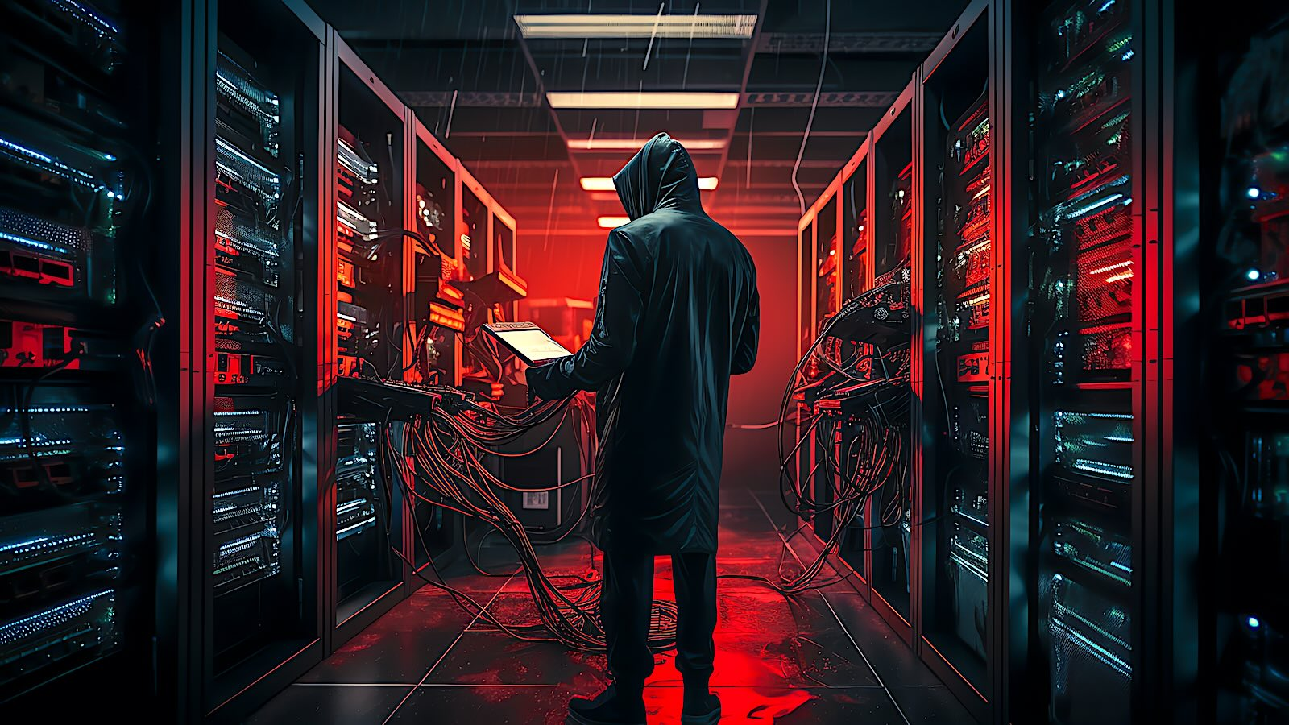
Σκόπιμα

Slide 33
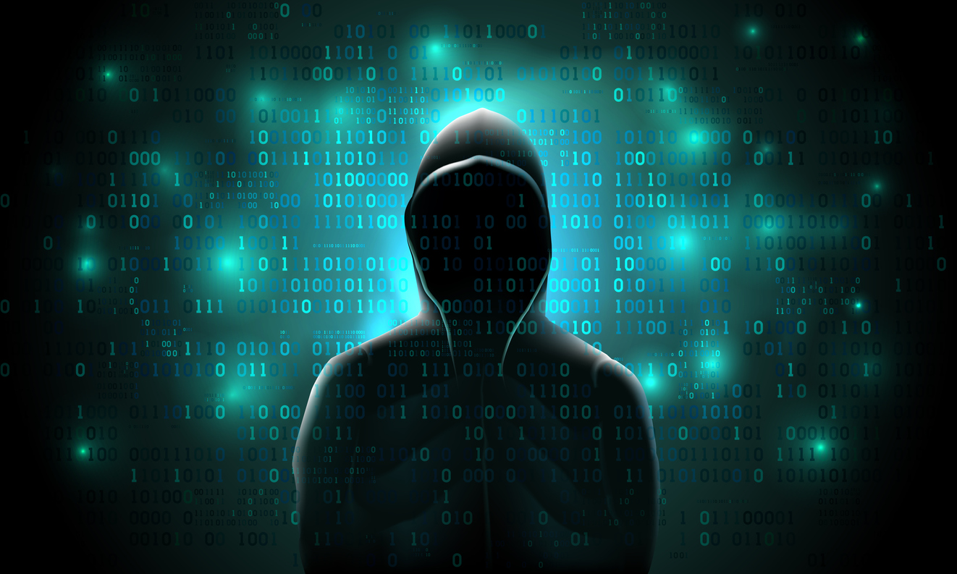

Ζεστό από τον Τύπο!!
Notes:
Η παραβίαση δεδομένων στην Star Health and Allied Insurance Company έχει εγείρει σοβαρές ανησυχίες σχετικά με τις εσωτερικές απειλές και την ασφάλεια των δεδομένων. Ένας υπάλληλος φέρεται να πρόσφερε παράνομη πρόσβαση στα ιατρικά αρχεία πελατών της εταιρείας για 43,000 δολάρια, κλιμακώνοντας αργότερα την τιμή στα 150,000 δολάρια. Ωστόσο, ο αγοραστής εξέθεσε το οικόπεδο, οδηγώντας σε περαιτέρω επιπτώσεις. Τον Σεπτέμβριο του 2024, ένας κυβερνοεγκληματίας με το ψευδώνυμο "xenZen" ανακοίνωσε στο Telegram την πλήρη διαρροή περισσότερων από 31 εκατομμυρίων αρχείων πελατών, συμπεριλαμβανομένων προσωπικών και ευαίσθητων ιατρικών πληροφοριών, συνολικού ύψους 7,24 terabyte. Η παραβίαση οδήγησε σε πτώση της μετοχής κατά 1.7%, ωθώντας την Star Health να ξεκινήσει μια ανεξάρτητη ιατροδικαστική έρευνα εν μέσω υποψιών για εμπλοκή από τον CISO της εταιρείας. Η Star Health, χαρακτηρίζοντας το περιστατικό ως στοχευμένη κυβερνοεπίθεση, δεσμεύτηκε για διαφάνεια σε συνεργασία με τις αρχές. Η παραβίαση υπογραμμίζει τις ρυθμιστικές προκλήσεις που θέτουν πλατφόρμες όπως το Telegram, όπου τέτοια ευαίσθητα δεδομένα μπορούν να διαρρεύσουν γρήγορα.

Slide 35



Από 3 έως 4...
Notes:
Θα ήταν απαραίτητο να περιγραφεί το τρίγωνο της απάτης; Kassem, R., & Higson, Α. (2012). Το νέο μοντέλο του τριγώνου της απάτης. Περιοδικό αναδυόμενων τάσεων στα οικονομικά και τις επιστήμες διαχείρισης, 3(3), 191-195.
Ruankaew, Τ. (2016). Πέρα από το διαμάντι της απάτης. Διεθνές Περιοδικό Διοίκησης Επιχειρήσεων & Οικονομικής Έρευνας, 7(1), 474-476.
Ευκαιρία
Αν κάποιος μιλάει για κλοπή, πρέπει να υπάρχει κάτι να κλέψει και τρόπος να το κλέψει. Οτιδήποτε έχει αξία είναι κάτι που πρέπει να κλέψεις. Οποιαδήποτε αδυναμία σε ένα σύστημα —για παράδειγμα, η έλλειψη εποπτείας— είναι ένας τρόπος κλοπής. Από τα τρία στοιχεία του Τριγώνου της Απάτης, η ευκαιρία είναι συχνά δύσκολο να εντοπιστεί, αλλά αρκετά εύκολο να ελεγχθεί μέσω οργανωτικών ή διαδικαστικών αλλαγών.
Πίεση
Η πίεση σε αυτή την περίπτωση είναι ένας άλλος τρόπος να πούμε κίνητρο. Τι είναι αυτό στη ζωή κάποιου που τον οδηγεί στη διάπραξη απάτης; Η πίεση μερικές φορές περιλαμβάνει προσωπικές καταστάσεις που δημιουργούν ζήτηση για περισσότερα χρήματα. Τέτοιες καταστάσεις μπορεί να περιλαμβάνουν κακίες όπως η χρήση ναρκωτικών ή ο τζόγος ή απλώς γεγονότα της ζωής όπως ένας σύζυγος που χάνει τη δουλειά του. Άλλες φορές, η πίεση προκύπτει από προβλήματα στη δουλειά. Οι μη ρεαλιστικοί στόχοι επιδόσεων μπορεί να αποτελέσουν το κίνητρο για τη διάπραξη απάτης.
Εξορθολογισμός
Υπάρχουν δύο πτυχές στον εξορθολογισμό: Πρώτον, ο απατεώνας πρέπει να καταλήξει στο συμπέρασμα ότι το κέρδος που θα πραγματοποιηθεί από μια δόλια δραστηριότητα υπερτερεί της δυνατότητας εντοπισμού. Δεύτερον, ο απατεώνας πρέπει να δικαιολογήσει την απάτη. Η αιτιολόγηση μπορεί να σχετίζεται με τη δυσαρέσκεια από την εργασία ή το αντιληπτό δικαίωμα, ή την τρέχουσα πρόθεση να ολοκληρωθεί το θύμα κάποια στιγμή στο μέλλον ή να σώσει την οικογένεια, τα υπάρχοντα ή την κατάστασή του. Ο εξορθολογισμός διακρίνεται από την παρατήρηση των σχολίων ή των στάσεων του απατεώνα.
Το διαμάντι της απάτης
Δυνατότητα
Το Fraud Diamond, μια νεότερη θεωρία απάτης που προτάθηκε από τους David T. Wolfe και Dana R. Hermanson, υποστηρίζει ότι πρέπει επίσης να ληφθεί υπόψη η ικανότητα του απατεώνα. Ο απατεώνας, λέγεται, πρέπει να έχει τα απαιτούμενα χαρακτηριστικά (π.χ. απληστία, αδυναμία χαρακτήρα, υπερβολική υπερηφάνεια, ανεντιμότητα κ.λπ.) και ικανότητες (π.χ. γνώση διαδικασιών και ελέγχων) για να διαπράξει πραγματικά την απάτη. Μπορεί να υποστηριχθεί, ωστόσο, ότι τα χαρακτηριστικά είναι συστατικά της πίεσης και ότι οι ικανότητες είναι παράγοντες ευκαιρίας.

Slide 36

Σκόπιμα προφίλ/ Προδιαθέσεις
Harms et al 2022
Ικανότητα...
Notes:
Το "Exposing the Darkness Within" παρέχει μια εκτενή ανασκόπηση του τρόπου με τον οποίο τα σκοτεινά χαρακτηριστικά της προσωπικότητας - συγκεκριμένα, η Σκοτεινή Τριάδα (ναρκισσισμός, μακιαβελισμός και ψυχοπάθεια) - συνδέονται με συμπεριφορές εσωτερικής απειλής σε περιβάλλοντα κυβερνοασφάλειας. Αυτά τα χαρακτηριστικά, που χαρακτηρίζονται από δικαίωμα, χειραγώγηση και παρορμητική βλάβη, έχουν δείξει διακριτά μοτίβα συσχέτισης τόσο με κακόβουλες όσο και με μη κακόβουλες εσωτερικές απειλές. Ο ναρκισσισμός, για παράδειγμα, συνδέεται με τάσεις αυτοπροβολής και μετατόπισης ευθυνών, ενώ ο μακιαβελισμός αντανακλά στρατηγική χειραγώγηση και ανήθικες απόψεις και η ψυχοπάθεια συνδέεται με την παρορμητικότητα και την έλλειψη ενσυναίσθησης. Τα στατιστικά ευρήματα δείχνουν ότι ο μακιαβελισμός και η ψυχοπάθεια έχουν σημαντική θετική σχέση με κακόβουλες εσωτερικές απειλές, ενώ χαρακτηριστικά όπως ο ναρκισσισμός παρουσιάζουν ασθενέστερες συσχετίσεις
Οι ειδικοί σε θέματα (ΜΜΕ) βαθμολόγησαν διάφορα σκοτεινά χαρακτηριστικά ως προς τη συνάφεια με τους ρόλους στον κυβερνοχώρο, σημειώνοντας ότι χαρακτηριστικά όπως ο μακιαβελισμός και η ψυχοπάθεια προβλέπουν τόσο κακόβουλους όσο και μη κακόβουλους κινδύνους. Αντίθετα, χαρακτηριστικά όπως η επιμέλεια (μέσος όρος -1,71, SD ,49) βρέθηκαν να συσχετίζονται αρνητικά με μη κακόβουλες απειλές, υποδηλώνοντας ότι ορισμένα «σκοτεινά» χαρακτηριστικά μπορεί, σε συγκεκριμένα πλαίσια, να προβλέπουν θετικές επιδόσεις στον κυβερνοχώρο. Αυτά τα ευρήματα υποδηλώνουν ότι η ενσωμάτωση αξιολογήσεων προσωπικότητας που εστιάζουν σε σκοτεινά χαρακτηριστικά θα μπορούσε να βελτιώσει τον εντοπισμό εσωτερικών απειλών, αλλά τα ακριβή εργαλεία μέτρησης προσαρμοσμένα σε συγκεκριμένους κινδύνους για την ασφάλεια στον κυβερνοχώρο είναι απαραίτητα για πρακτική εφαρμογή. Συνολικά, η έρευνα υποστηρίζει τη χρήση μιας διαφοροποιημένης προσέγγισης στην παρακολούθηση των σκοτεινών χαρακτηριστικών για την ενίσχυση της οργανωτικής κυβερνοασφάλειας και την αποτελεσματική μείωση των εσωτερικών απειλών
Harms, Ρ. Δ., Marbut, Α., Johnston, Α. C., Lester, Ρ., & Fezzey, Τ. (2022). Εκθέτοντας το σκοτάδι μέσα μας: Μια ανασκόπηση των σκοτεινών χαρακτηριστικών, μοντέλων και μέτρων της προσωπικότητας και της σχέσης τους με εσωτερικές απειλές. Περιοδικό Ασφάλειας Πληροφοριών και Εφαρμογών, 71, 103378.

Slide 37

Τι να κάνουμε λοιπόν;

Slide 38
2 επιλογές
Διαχείριση εσωτερικών απειλών
Εκπαίδευση εργαζομένων (δική σας διάλεξη!)

Slide 39
Ποιοι λόγοι πιστεύετε ότι παρακινούν μια επιχείρηση να δημιουργήσει ένα πρόγραμμα Insider Threat Management;

Slide 40

Πρώτα απ' όλα
Notes:
Τα τρία γράμματα στην «τριάδα της CIA» σημαίνουν Εμπιστευτικότητα, Ακεραιότητα και Διαθεσιμότητα. Η τριάδα της CIA είναι ένα κοινό μοντέλο που αποτελεί τη βάση για την ανάπτυξη συστημάτων ασφαλείας. Χρησιμοποιούνται για την εύρεση τρωτών σημείων και μεθόδων για τη δημιουργία λύσεων.
Η τριάδα της CIA - Εμπιστευτικότητα, Ακεραιότητα και Διαθεσιμότητα - είναι θεμελιώδης για την ασφάλεια των πληροφοριών, διαμορφώνοντας βασικούς στόχους που συμβάλλουν στην προστασία των πληροφοριακών συστημάτων στον ευρύτερο τομέα της κυβερνοασφάλειας. Αν και προέρχεται από τη δεκαετία του 1980, το μοντέλο της CIA παραμένει κεντρικό για την κατανόηση και τη διαχείριση των αρχών ασφαλείας, ιδιαίτερα όπως εμφανίζεται σε πρότυπα όπως το ISO/IEC 27002 και το ISO/IEC 27000. Η εμπιστευτικότητα διασφαλίζει ότι η πρόσβαση στις πληροφορίες περιορίζεται σε εξουσιοδοτημένα άτομα, η ακεραιότητα προστατεύει την ακρίβεια και την πληρότητα των δεδομένων και η διαθεσιμότητα εγγυάται ότι οι πληροφορίες και οι πόροι είναι προσβάσιμοι σε εξουσιοδοτημένους χρήστες όταν χρειάζεται.
Αυτά τα τρία στοιχεία προσφέρουν συλλογικά ένα πλαίσιο υψηλού επιπέδου για την ασφάλεια των πληροφοριών, αν και δεν είναι εξαντλητικά. Καθώς η κυβερνοασφάλεια έχει εξελιχθεί, άλλα χαρακτηριστικά, όπως η αυθεντικότητα, η υπευθυνότητα, η μη αποκήρυξη και η αξιοπιστία, έχουν προστεθεί για την αντιμετώπιση των σύγχρονων προκλήσεων ασφάλειας. Επιπλέον, η τριάδα της CIA έχει μια δομική εστίαση, σε αντίθεση με μοντέλα προσανατολισμένα στους επιτιθέμενους, όπως το πλαίσιο MITRE ATT&CK. Παρόλα αυτά, οι αρχές της CIA είναι θεμελιώδεις, συχνά επεκτείνονται σε τομείς όπως το απόρρητο, η συμμόρφωση και η προστασία δεδομένων, υποστηρίζοντας έτσι τις σύγχρονες πρακτικές κυβερνοασφάλειας, ακόμη και όταν τα πρότυπα και τα πλαίσια συνεχίζουν να επεκτείνονται.
Αλλά θα ασχοληθούμε περισσότερο με αυτό στη διάλεξη Cybersec Culture όταν προχωρήσουμε σε πιο κοινωνικές πτυχές

Slide 41


Γιατί το μάθαμε με τον δύσκολο τρόπο.
Γιατί πρέπει.
Γιατί πρέπει.
Γιατί πρέπει.
Γιατί πιστεύουμε ότι είναι καλό.
Notes:
Επιτράπηκαν πολλαπλές απαντήσεις – αυτό κάνει το 1/3 των κινήτρων που βασίζονται στη «διορατικότητα» να φαίνεται μάλλον αδύναμο...
Επομένως, υπάρχουν πολλά πειστικά που πρέπει να γίνουν στα ιδρύματα σχετικά με αυτό – το προληπτικό έργο είναι πάντα δύσκολο.
Η απόδειξη της αποτελεσματικότητας είναι δύσκολο να προσκομιστεί, διότι το αποτρεπτικό αποτέλεσμα είναι δύσκολο να αποδειχθεί. Όσο περισσότερο μελετάτε τα ανθρώπινα όντα και την ψυχολογία τους, τόσο περισσότερο συμπεραίνετε ότι αυτό που βελτιώνει τους ανθρώπους προς το συμφέρον τους είναι οι κανόνες, οι έλεγχοι και η τιμωρία....

Slide 42


Cyber Kill Chain – Ανίχνευση ανθρώπινων δεικτών συμβιβασμού
Tripwire.com

Slide 43


Ταξινόμηση σε 7 τύπους (Tsiostas et al., 2020)
Notes:
Λαμβάνοντας υπόψη την επίδραση στο εταιρικό απόρρητο, την ακεραιότητα και τη διαθεσιμότητα (CIA) καθώς και τα στοιχεία που διευκολύνουν τους εσωτερικούς να ενεργούν ως απειλές, όπως τα κίνητρά τους, η πρόσβαση σε εταιρικά περιουσιακά στοιχεία και οι δεξιότητές τους για την πραγματοποίηση μιας κακόβουλης δραστηριότητας, ταξινομούμε τις εσωτερικές απειλές σε επτά τύπους: α) δολιοφθορά πληροφορικής, β) απάτη πληροφορικής, γ) κλοπή πνευματικής ιδιοκτησίας, δ) κοινωνική μηχανική, ε) ακούσιο περιστατικό, στ) υπολογιστικό νέφος ή πάροχος υπηρεσιών, ζ) εθνική ασφάλεια. Μια εταιρεία μπορεί να απειλείται από περισσότερους από έναν τύπους κάθε φορά. Στον Πίνακα 1 απεικονίζουμε τη σοβαρότητα των επιπτώσεων μιας επίθεσης εκ των έσω στους στόχους ασφάλειας πληροφοριών ενός οργανισμού καθώς και τους λόγους κατάχρησης των πόρων [10].

Slide 44

Αστείες Υποθέσεις

Slide 45





Slide 46



(Guardian, 29.01.2018)
Notes:
Η εφαρμογή γυμναστικής Strava εξέθεσε ακούσια ευαίσθητες τοποθεσίες στρατιωτικών βάσεων των ΗΠΑ και των συμμάχων σε όλο τον κόσμο μέσω του παγκόσμιου χάρτη θερμότητας, μιας απεικόνισης που κυκλοφόρησε τον Νοέμβριο του 2017 και συγκεντρώνει δεδομένα GPS που ανέβηκαν από χρήστες. Αυτά τα δεδομένα, που σχεδιάστηκαν για να δείχνουν δημοφιλείς διαδρομές άσκησης, περιελάμβαναν τρισεκατομμύρια σημεία GPS που περιέγραφαν με σαφήνεια όχι μόνο δημόσιες διαδρομές άσκησης αλλά και απομονωμένες διαδρομές σε ζώνες συγκρούσεων όπου βρισκόταν ενεργά ξένο στρατιωτικό προσωπικό. Οι αναλυτές παρατήρησαν ότι οι στρατιωτικές τοποθεσίες, συμπεριλαμβανομένων των προωθημένων επιχειρησιακών βάσεων στη Συρία και το Αφγανιστάν και εγκαταστάσεων όπως η Περιοχή 51, επισημάνθηκαν λόγω ασυνήθιστων μοτίβων ασκήσεων από το ανεπτυγμένο προσωπικό, αποκαλύπτοντας διατάξεις που δεν είναι ορατές στους δημόσιους χάρτες.
Στρατιωτικοί αναλυτές, όπως ο Nathan Ruser, προειδοποίησαν ότι αυτή η έλλειψη επιχειρησιακής ασφάλειας (Op-Sec) εγκυμονεί σημαντικούς κινδύνους, καθώς οι τακτικές διαδρομές ασκήσεων θα μπορούσαν να προδώσουν μοτίβα περιπολίας και διατάξεις βάσεων. Η κυκλοφορία του χάρτη θερμότητας, που προορίζεται να παρουσιάσει την παγκόσμια δραστηριότητα, έδειξε πόσο εύκολα θα μπορούσαν να γίνουν ορατές οι μη εμπόλεμες ζώνες και οι περιοχές αναψυχής, βοηθώντας ακούσια τους αντιπάλους. Ως απάντηση στις αυξανόμενες ανησυχίες, ο Strava πρότεινε στο στρατιωτικό προσωπικό να απενεργοποιήσει τις λειτουργίες θερμικού χάρτη για την προστασία των δεδομένων τοποθεσίας, υπογραμμίζοντας τις προκλήσεις ασφαλείας που σχετίζονται με φαινομενικά αβλαβείς εφαρμογές προσωπικής παρακολούθησης σε ευαίσθητα περιβάλλοντα.

Slide 47

Δολιοφθορά πληροφορικής εκ των έσω
Ο ηθοποιός έχει επαρκείς δεξιότητες και επίγνωση για να πραγματοποιήσει μια επίθεση.
Στοχεύει στη διαθεσιμότητα των υπηρεσιών δικτύου και των εφαρμογών.
Το προφίλ αυτών των παραγόντων ταιριάζει σε έναν πρώην εργαζόμενο που αυτή τη συγκεκριμένη στιγμή δεν θα έπρεπε να έχει πρόσβαση στα διάφορα εταιρικά περιουσιακά στοιχεία, όπως βάσεις δεδομένων, εφαρμογές ή εξοπλισμό.
Notes:
Ο Christopher Dobbins, πρώην υπάλληλος εταιρείας συσκευασίας ιατροτεχνολογικών προϊόντων, κατηγορήθηκε για εισβολή σε υπολογιστή για διακοπή της παράδοσης ατομικού προστατευτικού εξοπλισμού (ΜΑΠ) κατά τη διάρκεια της πανδημίας COVID-19. Μετά τον τερματισμό του στις αρχές Μαρτίου 2020, ο Dobbins φέρεται να χρησιμοποίησε έναν ψεύτικο λογαριασμό χρήστη στις 29 Μαρτίου για να αποκτήσει πρόσβαση στα συστήματα αποστολής της εταιρείας, όπου φέρεται να δημιούργησε έναν άλλο ψεύτικο λογαριασμό για να αλλάξει περισσότερες από 115,000 εγγραφές και να διαγράψει περίπου 2,400 εγγραφές. Αυτή η παρέμβαση καθυστέρησε κρίσιμες αποστολές ΜΑΠ σε παρόχους υγειονομικής περίθαλψης.

Slide 48

Απάτη πληροφορικής εκ των έσω
Η απειλή κλοπής πνευματικής ιδιοκτησίας εκ των έσω περιλαμβάνει έναν παράγοντα απειλής που εργάζεται για μια εταιρεία και κατασκοπεύει εταιρικά περιουσιακά στοιχεία ή ακόμα και τα κλέβει. Το προφίλ αυτών των παραγόντων είναι αρκετά παρόμοιο με την προηγούμενη κατηγορία και ταιριάζει σε έναν υπάλληλο ενός οργανισμού με άδεια προβολής της εταιρικής πνευματικής ιδιοκτησίας.
Αυτοί οι εμπιστευτικοί μπορεί να είναι φαρμακοποιοί, προγραμματιστές πληροφορικής ή ακόμα και στελέχη πωλήσεων. Δεν χρειάζονται ιδιαίτερη τεχνική εμπειρογνωμοσύνη, αλλά είναι απαραίτητο να έχουν πρόσβαση στα σχετικά εταιρικά περιουσιακά στοιχεία. Αυτά τα περιουσιακά στοιχεία μπορεί να περιλαμβάνουν διπλώματα ευρεσιτεχνίας, προγραμματισμό υπολογιστών, λεπτομέρειες πωλήσεων, λεπτομέρειες διαχείρισης προϊόντων και λεπτομέρειες πελατολογίου.
Notes:
Εταιρεία: General Electric Co.
Τύπος περιστατικού: κλοπή IP, απάτη
Ημερομηνία Συμβάντος: 2011-2012
Δημοσιοποιήθηκε: 2019
Μετά από μια πολυετή έρευνα και μακροχρόνιες δικαστικές διαδικασίες, πέρυσι το FBI έριξε φως στην ξεδιάντροπη κλοπή πνευματικής ιδιοκτησίας και εμπορικών μυστικών από ένα ζευγάρι πρώην υπαλλήλων της GE, τον Miguel Sernas και τον Jean Patrice Delia. Η αρχική κλοπή διαπράχθηκε το 2011 από την Delia, η οποία εκείνη την εποχή εργαζόταν για την GE ως μηχανικός απόδοσης που υποστήριζε τις λειτουργίες πελατών εξαιρετικά πολύπλοκων στροβίλων που κατασκεύαζε η εταιρεία.
Ο Delia όχι μόνο κατέβασε αρχεία με εμπορικά μυστικά σχετικά με τον τρόπο λειτουργίας αυτών των ανεμογεννητριών χρησιμοποιώντας τα υπάρχοντα προνόμια του λογαριασμού του, αλλά έπεισε επίσης έναν υπάλληλο στο τμήμα πληροφορικής να του δώσει πρόσβαση σε αρχεία σχετικά με μοντέλα κόστους, προτάσεις και συμβάσεις σχετικά με αυτήν την παροχή συμβουλών απόδοσης. Χρησιμοποιώντας αυτές τις πληροφορίες, αυτός και ο Sernas ξεκίνησαν μια ανταγωνιστική εταιρεία που υπονόμευε την GE και λειτουργούσε για χρόνια, ενώ το FBI ερευνούσε αθόρυβα την κλοπή - κλητεύοντας λογαριασμούς email και αποθήκευσης cloud, καθώς και τελικά ψάχνοντας έναν φορητό υπολογιστή από τον Sernas στον οποίο μπόρεσαν να έχουν πρόσβαση όταν βρισκόταν σε ταξιδιωτική στάση στις ΗΠΑ.

Slide 49

Ποιος φταίει
Notes:
Τύπος συμβάντος: Δολιοφθορά μέσω παρατεταμένων προνομίων λογαριασμού
Ημερομηνία συμβάντος: 2021
Δημοσιοποιήθηκε: 2021
Σε μια κλασική περίπτωση αποδέσμευσης που πήγε άσχημα, η πρώην υπάλληλος μιας πιστωτικής ένωσης της Νέας Υόρκης μπόρεσε να συνδεθεί στα συστήματα της εταιρείας αρκετές ημέρες μετά την απόλυσή της. Η πρόσβαση στον λογαριασμό παρέμεινε όταν η εταιρεία υποστήριξης πληροφορικής της εταιρείας δεν απενεργοποίησε τον λογαριασμό της όπως ζητήθηκε από την πιστωτική ένωση. Σε ένα μόνο, 40λεπτο ξέσπασμα, η Juliana Barile διέγραψε 21,3 GB εταιρικών δεδομένων, συμπεριλαμβανομένων 20.000 αρχείων και 3.500 καταλόγων, σύμφωνα με το Γραφείο του Εισαγγελέα των ΗΠΑ. Μεταξύ των διαγραμμένων αρχείων ήταν αιτήσεις στεγαστικών δανείων και λογισμικό anti-ransomware. Είχε επίσης πρόσβαση σε ευαίσθητα έγγραφα, συμπεριλαμβανομένων των πρακτικών του διοικητικού συμβουλίου.

Slide 50

Insider στο Cloud Computing
Οι insiders του Cloud Computing είναι κυρίως υπάλληλοι που εργάζονται σε περιβάλλοντα cloud και εκτελούν κακόβουλες ενέργειες εν αγνοία του πελάτη.
Στόχος τους είναι συνήθως να βλάψουν την εμπιστευτικότητα των δεδομένων τους.
Είναι πολύ περίπλοκο να εντοπιστεί αυτός ο τύπος επίθεσης, επειδή δεν υπάρχουν έλεγχοι για την αποτροπή αυτών των εσωτερικών ενεργειών.
Οι γνώστες του cloud computing συνήθως εργάζονται σε τεχνική θέση, με πλήρως εξουσιοδοτημένη πρόσβαση σε εγκαταστάσεις cloud και έχουν κακόβουλη πρόθεση. Οι κύριοι στόχοι αυτών των εμπιστευτικών πληροφοριών είναι τα αρχεία βάσεων δεδομένων, τα διαπιστευτήρια χρηστών και τα εταιρικά σχέδια.
Notes:
Έχει κατατεθεί ομαδική αγωγή κατά της Vertafore, Inc., κατηγορώντας τον πάροχο ασφαλιστικού λογισμικού για αμέλεια μετά από παραβίαση δεδομένων που εξέθεσε προσωπικές πληροφορίες περίπου 27.7 εκατομμυρίων οδηγών του Τέξας. Η μήνυση ισχυρίζεται ότι η Vertafore αποθήκευσε ευαίσθητα δεδομένα, συμπεριλαμβανομένων των αριθμών άδειας οδήγησης, των ονομάτων, των ημερομηνιών γέννησης, των διευθύνσεων και του ιστορικού οχημάτων, σε έναν μη ασφαλή εξωτερικό διακομιστή στον οποίο είχαν πρόσβαση μη εξουσιοδοτημένα μέρη μεταξύ Μαρτίου και Αυγούστου 2020. Οι ενάγοντες υποστηρίζουν ότι η έλλειψη επαρκών μέτρων ασφαλείας από τη Vertafore επέτρεψε άμεσα την παραβίαση, καθυστέρησε τον εντοπισμό της και είχε ως αποτέλεσμα πολύμηνη καθυστέρηση στην ειδοποίηση των επηρεαζόμενων ατόμων, αυξάνοντας την πιθανή βλάβη σε όσους επηρεάστηκαν.
Η καταγγελία υποστηρίζει ότι η Vertafore, παρά το γεγονός ότι χειριζόταν προσωπικές πληροφορίες για πολλούς πελάτες, συμπεριλαμβανομένων κυβερνητικών υπηρεσιών, απέτυχε να τηρήσει τα βασικά πρότυπα κυβερνοασφάλειας, σε αντίθεση με τις διαβεβαιώσεις της ότι δίνει προτεραιότητα στο απόρρητο των δεδομένων. Η μήνυση υπογραμμίζει ότι τα παραβιασμένα δεδομένα δεν μπορούν εύκολα να αντικατασταθούν, όπως στην περίπτωση των αριθμών πιστωτικών καρτών, καθιστώντας τους οδηγούς του Τέξας ευάλωτους σε κλοπή ταυτότητας και απάτη. Οι ενάγοντες ισχυρίζονται ότι η Vertafore αγνόησε τα καθιερωμένα πρότυπα του κλάδου και τις κατευθυντήριες γραμμές της FTC, αποδίδοντας την παραβίαση σε κακές πρακτικές ασφάλειας δεδομένων, ανεπαρκή αποθήκευση και ανεπαρκή εκπαίδευση των εργαζομένων, υποβάλλοντας έτσι εκατομμύρια σε σημαντικά αυξημένο κίνδυνο απάτης ταυτότητας.

Slide 51






Slide 52


Εσωτερική Εθνική Ασφάλεια
Στην εσωτερική απειλή για την εθνική ασφάλεια, ένα άτομο με τη χρήση εξουσιοδοτημένης πρόσβασης μπορεί να υπονομεύσει την εθνική ασφάλεια μιας χώρας. Αυτή η συγκεκριμένη απειλή θα μπορούσε να βλάψει τη χώρα μέσω κατασκοπείας, δολιοφθοράς, αποκάλυψης πληροφοριών εθνικής ασφάλειας ή απώλειας ή κατάχρησης πόρων ή δυνατοτήτων του τμήματος. Οι πληροφορίες εθνικής ασφάλειας είναι συχνά ο κύριος στόχος τους.
Μελέτη περίπτωσης:
Η μεγαλύτερη διαρροή πληροφοριών στην ιστορία των ΗΠΑ έγινε από έναν κακόβουλο εμπιστευτικό (εξουσιοδοτημένο εργολάβο πληροφορικής) που εργαζόταν για την Υπηρεσία Εθνικής Ασφάλειας (NSA). Ο Έντουαρντ Σνόουντεν κατάφερε να κατεβάσει εκατομμύρια έγγραφα που σχετίζονται με απόρρητα προγράμματα συλλογής πληροφοριών. Ως μέρος της δουλειάς του, είχε εξουσιοδοτημένη πρόσβαση σε μαζικά δεδομένα ηλεκτρονικής παρακολούθησης. Στη συνέχεια, διέρρευσε αυτό το απόρρητο υλικό στα μέσα μαζικής ενημέρωσης. Από τότε, έχει αποκαλύψει πληροφορίες για το πώς η Εθνική Υπηρεσία Ασφαλείας (NSA) χακάρει συμμάχους και εχθρούς. Αυτή η αποκάλυψη έβλαψε τις διεθνείς σχέσεις των ΗΠΑ και επέστησε μεγάλη προσοχή στα σχετικά ζητήματα ασφάλειας.
Επιχείρηση Socialist – Ημερολόγια Darknet
Notes:
Ο Σνόουντεν ήταν γνώστης της NSA – και το Ηνωμένο Βασίλειο ήταν γνώστης της ΕΕ

Slide 53

ΜΕΤΡΙΑΣΜΌΣ ΕΣΩΤΕΡΙΚΏΝ ΑΠΕΙΛΏΝ
Μπορούν να προσδιοριστούν δύο κατηγορίες μετριασμού των απειλών εκ των έσω
α) τεχνικές προσεγγίσεις μετριασμού, όπως τα IDS, SIEM, DLP, ACS και honey-tokens.
β) μη τεχνικές προσεγγίσεις μετριασμού, όπως η ψυχολογική πρόβλεψη, η εκπαίδευση και η ευαισθητοποίηση σε θέματα ασφάλειας,
πολιτική ασφάλειας πληροφοριών και το υβριδικό μοντέλο πρόβλεψης εσωτερικών απειλών. Αυτή η κατηγοριοποίηση είναι θεμελιώδης για έναν οργανισμό ως ένας τρόπος μετριασμού αυτών των ζητημάτων εσωτερικών απειλών.
Σύμφωνα με τον Πίνακα 2, οι περισσότεροι οργανισμοί χρησιμοποιούν μη τεχνικά μέτρα μετριασμού για τη μείωση αυτών των εσωτερικών απειλών, όπως η ανάπτυξη ικανοτήτων και η ανάλυση συμπεριφοράς χρηστών (UBA).

Slide 54
Τεχνικοί έλεγχοι για τον εντοπισμό εσωτερικών απειλών
Προκειμένου να εντοπιστεί και να απομονωθεί ένα άτομο που βρίσκεται σε εσωτερική κατάσταση, οποιαδήποτε σχετική δραστηριότητα θα πρέπει να αναγνωρίζεται ως ύποπτη ή κακόβουλη. Οι προσεγγίσεις που αντιμετωπίζουν αυτό το πρόβλημα μόνο από τεχνική άποψη, δεν μπορούν να περιλαμβάνουν το ουσιαστικό μέρος της ανθρώπινης συμπεριφοράς. Οι καταλληλότεροι τεχνικοί έλεγχοι συνδυάζουν την παρακολούθηση της κακόβουλης δραστηριότητας με τα χαρακτηριστικά συμπεριφοράς του εσωτερικού.
Μπορούν να προσδιοριστούν δύο κύριες κατηγορίες:
  Το πρώτο αποτελείται από παρακολούθηση συμβάντων και εφαρμόζει μεθόδους για τη διάκριση των μη εξουσιοδοτημένων δραστηριοτήτων από τις εξουσιοδοτημένες και το δεύτερο εστιάζει στη συμπεριφορά του χρήστη και στις προσπάθειες να αναγνωρίσει την πρόθεση ενός εμπιστευτικού για μια κακόβουλη δραστηριότητα ή μια επίθεση.
Για την κάλυψη όλων των τύπων δραστηριοτήτων, θα μπορούσαν να εφαρμοστούν εργαλεία τεχνικού ελέγχου σε δίκτυα, κεντρικούς υπολογιστές και στο υπολογιστικό νέφος.

Slide 55

Συστήματα ανίχνευσης εισβολών (IDS)
Η κύρια εστίαση είναι οι εξωτερικοί επιτιθέμενοι!
Οι πληροφορίες που συλλέγονται που είναι απαραίτητες για τη διαδικασία ανίχνευσης είναι συνήθως τεράστιες και, ως εκ τούτου, απαιτείται περαιτέρω επεξεργασία για τη μείωση της ποσότητας τους.
Ωστόσο, ένα IDS έχει σοβαρούς περιορισμούς στην αντιμετώπιση εσωτερικών απειλών, όπως μεγάλο αριθμό ψευδών συναγερμών, τεράστιο μέγεθος αρχείου καταγραφής βάσης δεδομένων και την απαίτηση ότι ένας διαχειριστής πρέπει να αναλύει συνεχώς την κυκλοφορία και τη συμπεριφορά των χρηστών.
Έλλειψη κρυπτογραφημένης παρακολούθησης της κυκλοφορίας. Κατά συνέπεια, το IDS δεν είναι ο ιδανικός υποψήφιος για τον εντοπισμό εμπιστευτικών πληροφοριών, αλλά η κύρια εστίαση του IDS είναι οι εξωτερικοί εισβολείς.

Slide 56


Slide 57

Πληροφορίες ασφαλείας και διαχείριση συμβάντων (SIEM)
Μία πλατφόρμα διαχείρισης
συλλέγει πληροφορίες μέσω ασφαλών καναλιών δικτύου και, μεταξύ άλλων, μιας ποικιλίας αρχείων καταγραφής που σχετίζονται με την ασφάλεια, αρχείων καταγραφής σταθμών εργασίας και αρχείων καταγραφής εφαρμογών (π.χ. σταθμών εργασίας πελατών, διακομιστών, συστημάτων προστασίας από ιούς, συσκευών δικτύου, honeypots, τείχη προστασίας, IDS).
συσχετίζει όλες αυτές τις πληροφορίες
Ο διαχειριστής ασφαλείας μπορεί να επιχειρήσει να εντοπίσει πιθανή εσωτερική δραστηριότητα προτού βλάψει το σύστημα.
Μετά από ένα περιστατικό μπορεί να διενεργήσει ιατροδικαστική ανάλυση.

Slide 58





Slide 59
Αποτροπή απώλειας δεδομένων (DLP)
Επισημαίνει τον έγκαιρο εντοπισμό προσπαθειών διείσδυσης δεδομένων από έναν εμπιστευτικό χρήστη.
Εκτελείται σε τρία βήματα:
α) Ανακάλυψη συστήματος: σάρωση συσκευών αποθήκευσης, καταγραφή ροής δεδομένων δικτύου και παρακολούθηση της συμπεριφοράς των χρηστών σε συσκευές τελικού σημείου.
β) Αναγνώριση εμπιστευτικών δεδομένων που διέρρευσαν: οι πληροφορίες που ανακαλύφθηκαν στο βήμα εντοπισμού συστήματος θα μπορούσαν να αναγνωριστούν εάν πρόκειται για μυστικές πληροφορίες χρησιμοποιώντας τεχνικές όπως αντιστοίχιση λέξεων-κλειδιών, κανονικές εκφράσεις ή κατακερματισμό δακτυλικών αποτυπωμάτων.
γ) Επιβολή πολιτικής οργανισμού: αυτό το βήμα αποτρέπει οποιαδήποτε ενέργεια που θα μπορούσε να προκαλέσει οποιαδήποτε παραβίαση ασφαλείας στα αναγνωρισμένα εμπιστευτικά δεδομένα στο προηγούμενο βήμα.
+ Το πλεονέκτημα της χρήσης μιας προσέγγισης πρόληψης απώλειας δεδομένων είναι ότι μπορούμε να τη χρησιμοποιήσουμε για την προστασία τριών τύπων ή τμημάτων δεδομένων σε έναν οργανισμό, ανάλογα με τις επιχειρηματικές ανάγκες. Αυτοί οι τύποι είναι (i) δεδομένα σε ηρεμία (ii) δεδομένα σε κίνηση (iii) δεδομένα σε χρήση.

Slide 60
Σύστημα Ελέγχου Πρόσβασης
Περιλαμβάνει την εκχώρηση σε υποκείμενα (έλεγχος ταυτότητας) δικαιωμάτων σε αντικείμενα (εξουσιοδότηση). Υπάρχουν διάφοροι τύποι κανόνων που βασίζονται σε αρχές, όπως η εκχώρηση ελάχιστων προνομίων, η κλιμάκωση προνομίων ή η απομόνωση.
Ανεξάρτητα από το μοντέλο που εφαρμόζεται, Έλεγχος πρόσβασης βάσει ρόλων (RBAC), Υποχρεωτικός έλεγχος πρόσβασης (MAC) ή Διακριτικός έλεγχος πρόσβασης (DAC), ένας εσωτερικός χρήστης είναι ένας ειδικός τύπος χρήστη που χρησιμοποιεί στοιχεία ελέγχου πρόσβασης σε ένα σύστημα. Μπορεί εύκολα να τα παρακάμψει, να τα καταχραστεί και κατόπιν να συμπεριφερθεί κακόβουλα για τους δικούς του σκοπούς και συμφέροντα.

Slide 61
Μέλι-κουπόνι
Το honey-token είναι μια μέθοδος που χρησιμοποιείται για την προσέλκυση κακόβουλων εμπιστευτικών πληροφοριών και βοηθά στον εντοπισμό, τον εντοπισμό και την επιβεβαίωση μιας κακόβουλης εσωτερικής απειλής. Επιπλέον, μπορεί να είναι αποτελεσματικό στη σύλληψη εμπιστευτικών πληροφοριών που κατασκοπεύουν ένα δίκτυο.
Θα μπορούσε να είναι οποιαδήποτε διαδραστική ψηφιακή οντότητα, όπως ένα έγγραφο του Microsoft Office, αντί για μια συσκευή υλικού ή λογισμικό. Η κύρια ιδέα είναι ότι κανείς δεν πρέπει να αλληλεπιδρά με την παγίδα και οποιαδήποτε αλληλεπίδραση με την ψηφιακή οντότητα θα υποδεικνύει στον διαχειριστή ασφαλείας ότι θα μπορούσε να υπάρχει απειλή κακόβουλου εσωτερικού.
Για παράδειγμα, εάν η γενική διεύθυνση (GM) μιας εταιρείας υποψιάζεται ότι ένα από τα μέλη του προσωπικού πληροφορικής της ελέγχει τα email της, λόγω του γεγονότος ότι ένας υπάλληλος πληροφορικής έχει πλήρη εξουσιοδότηση πρόσβασης σε email, τότε θα μπορούσε να χρησιμοποιήσει την προσέγγιση honey-token για να δημιουργήσει ένα email στον GM (Βλ. Εικόνα 2). Αυτό το μήνυμα ηλεκτρονικού ταχυδρομείου θα πρέπει να περιέχει ενδιαφέρουσες πληροφορίες, ώστε να προσελκύει έναν εμπιστευτικό χρήστη. Στη συνέχεια, αυτό το honey-token οδηγεί τον χρήστη να χρησιμοποιήσει ένα όνομα χρήστη και έναν κωδικό πρόσβασης μέσα στο email για να αποκτήσει πρόσβαση στο honey-token, καθώς κανείς άλλος δεν έχει αυτό το όνομα χρήστη και αυτόν τον κωδικό πρόσβασης. Όταν ένας κακόβουλος εσωτερικός χρήστης αποκτά πρόσβαση στη διεύθυνση URL, εμπιστευτικές πληροφορίες, όπως η διεύθυνση IP, το όνομα της συσκευής και το όνομα τομέα χρήστη, θα αποστέλλονται στην ομάδα ασφάλειας πληροφορικής για την αντιμετώπιση αυτής της παραβίασης.

Slide 62

Πλεονεκτήματα και μειονεκτήματα των τεχνικών μέτρων

Slide 63

Greitzer et al. (2019)

Slide 64
Μη τεχνικές προσεγγίσεις
Έχει φανεί ότι οι μυημένοι καταφέρνουν να αποφύγουν τους τεχνικούς ελέγχους τουλάχιστον στη φάση της πρόβλεψης.
Αυτό αποτελεί απόδειξη ότι οι εσωτερικές απειλές πρέπει επίσης να αντιμετωπίζονται από διαφορετικές οπτικές γωνίες, όπως μέσω της πρόβλεψης, της εκπαίδευσης, της ευαισθητοποίησης και των κατάλληλων πολιτικών ασφάλειας.
Πρόβλεψη Ψυχολογίας
Κίνητρο
Κράτος
+
Ευκαιρία
Η ΣΥΜΠΕΡΙΦΟΡΑ
Δυνατότητα
Notes:
Ικανότητα: πρόσβαση σε σχετικές πληροφορίες ή τεχνολογικές δεξιότητες (όχι απαραίτητα τεχνολογικές ανάγκες)

Slide 65
Εκπαίδευση και ευαισθητοποίηση σε θέματα ασφάλειας
Οι εσωτερικές απειλές θα μπορούσαν να προληφθούν μέσω εξειδικευμένης εκπαίδευσης σχετικά με την ευαισθητοποίηση σε θέματα ασφάλειας, δίνοντας τη δέουσα έμφαση στην πτυχή των εσωτερικών απειλών που δεν είναι προμελετημένες.
Αυτός ο τύπος εκπαίδευσης μπορεί επίσης να περιλαμβάνει προσκεκλημένους ομιλητές, σεμινάρια στην τάξη, εργαστήρια μέσω Διαδικτύου, ενημερωμένη εισροή σχολίων από τον εσωτερικό ιστότοπο του οργανισμού, διευθύνσεις ηλεκτρονικού ταχυδρομείου και μέσα κοινωνικής δικτύωσης, ακόμη και έντυπα φυλλάδια.
Η ίδια η εκπαίδευση θα μπορούσε να κυμαίνεται από τυπικές οδηγίες αναφοράς περιστατικών και λογοδοσίας έως μέτρα επιπτώσεων και κυρώσεων, από την επεξεργασία ευαίσθητων δεδομένων έως την προστασία πνευματικών δικαιωμάτων, καθώς και κόκκινες σημαίες εσωτερικών απειλών, απάτη ψυχολογικής χειραγώγησης με σκοπό την εξαγωγή πολύτιμων πληροφοριών (κοινωνική μηχανική) και, τελευταίο αλλά όχι λιγότερο σημαντικό, ακούσια εκροή πληροφοριών.
Διδάξτε στο προσωπικό τι επιτρέπεται – πώς να συμπεριφέρεται – ποιος είναι υπεύθυνος – τι να κάνει σε ύποπτες περιπτώσεις => επιπλέον αποτέλεσμα αποτροπής!
Notes:
Αυτές οι εσωτερικές κόκκινες σημαίες είναι ως επί το πλείστον μη τεχνικές κόκκινες σημαίες!

Slide 66
Πολιτική Ασφάλειας Πληροφοριών
Οι στρατηγικές προστασίας δεδομένων του οργανισμού επιβάλλουν ένα σύνολο κατευθυντήριων γραμμών που αποτελούν τον μηχανισμό ελέγχου που ρυθμίζει τον ίδιο τον οργανισμό μόλις προσδιορίσει πλήρως τους στόχους του.
Αυτές οι στρατηγικές παρουσιάζονται σε μια δήλωση όπου οι χειριστές εκφράζουν ρητά τις προσδοκίες τους σχετικά με έναν οργανισμό και τι αναμένεται να εκτελέσουν όσον αφορά την ασφάλεια των δεδομένων, συμπεριλαμβανομένης της κατάλληλης συμπεριφοράς και της αποδεκτής εργασιακής ηθικής εντός του οργανισμού.
Ωστόσο, πολύ συχνά οι χειριστές δεν συμμορφώνονται με τη στρατηγική ασφάλειας κυρίως για δύο βασικούς λόγους. Είτε η στρατηγική δεν είναι επαρκώς ανεπτυγμένη είτε οι φορείς εκμετάλλευσης δεν είναι πλήρως ενημερωμένοι για τη στρατηγική ασφάλειας.
Notes:
Υποστήριξη από την ανώτατη ηγεσία – κατανομή πόρων – σαφείς διαδικασίες και ευθύνες και σαφής διατύπωση προσδοκιών twds empoyees – καθιστώντας σαφές ποιοι κανόνες ισχύουν. – επίσης αποτρεπτικό αποτέλεσμα

Slide 67

Υβριδικό μοντέλο πρόβλεψης εσωτερικών απειλών
Τα προαναφερθέντα τεχνικά και μη τεχνικά μέτρα μετριασμού μπορούν επίσης να συνδυαστούν σε μια υβριδική προσέγγιση.
Αναλύστε την κακή συμπεριφορά σε συστήματα δεδομένων την πραγματική στιγμή εμφάνισης με βάση δεδομένα που έχουν συγκεντρωθεί από Honeypots, Συστήματα Ανίχνευσης Εισβολών και κλήσεις συστήματος.
Στη συνέχεια, εισάγονται στην ανάλυση ζητήματα ψυχολογικού προφίλ, ο σκοπός του συστήματος και η πολυπλοκότητα και η επιδεξιότητα του χειριστή.

Slide 68
Το καλύτερο και των δύο κόσμων
Σε πρακτικό επίπεδο, εφαρμόζονται αναλύσεις συμπεριφοράς χρηστών (UBA) που εντοπίζουν ύποπτες δραστηριότητες δικτύου και λύσεις διαχείρισης προνομιακής πρόσβασης (PAM), μαζί με άλλα μέτρα που στοχεύουν στην εκπαίδευση και την ευαισθητοποίηση.

Slide 69
Αποτροπή πριν από τον εντοπισμό
Είναι κοινή αντίληψη ότι οι εσωτερικές απειλές διαφέρουν από την απειλή που προκαλείται από εξωτερικούς κακόβουλους παράγοντες όπως οι χάκερ. Επιπλέον, δεν αποτελούν μόνο τεχνικό ζήτημα. Οι οργανισμοί πρέπει να δημιουργήσουν ένα αποτελεσματικό διεπιστημονικό πρόγραμμα διαχείρισης εσωτερικών απειλών που θα περιλαμβάνει ανθρώπους, διαδικασίες και τεχνολογία, το οποίο θα πρέπει:
στοχεύουν στην αποτροπή αντί για τον εντοπισμό
Επικεντρωθείτε στην αλυσίδα θανάτωσης εσωτερικών απειλών
αποθαρρύνετε τους μυημένους δημιουργώντας ευαισθητοποίηση και αλληλεπίδραση με όλους τους χρήστες
χρησιμοποιούν τεχνικές που βασίζονται στη συμπεριφορά
Αποφύγετε την υπερφόρτωση δεδομένων
Έλεγχος πρόσβασης και δικαιωμάτων
Να είστε προετοιμασμένοι για γρήγορη απόκριση σε περιστατικά
Προσαρμογή στις αλλαγές

Slide 70

Συμπέρασμα – Περίληψη συνδυασμένης βιβλιογραφίας
Η εσωτερική απειλή είναι ένα χαρακτηριστικό παράδειγμα μιας εξελιγμένης επίθεσης που δεν μπορεί να εξουδετερωθεί μόνο με τεχνικά μέσα.
Η τεχνολογία μπορεί να παρέχει πληροφορίες, αλλά χωρίς την εκπαίδευση σε θέματα ασφάλειας και την ενεργό συνεργασία και ευαισθητοποίηση του προσωπικού, είναι αδύνατο να ανιχνευθούν τα διακριτικά σήματα μιας συνεχιζόμενης εσωτερικής επίθεσης.
Για την προστασία πολύ ευαίσθητων πληροφοριών εθνικού ή εταιρικού ενδιαφέροντος, θα πρέπει να χρησιμοποιούνται ψυχολογικές προβλέψεις για την αποκάλυψη εργαζομένων που είναι επιρρεπείς σε χειραγώγηση από κακόβουλες οντότητες ή δεν συνάδουν με τις ευθύνες τους.
Επί του παρόντος, μια συνδυασμένη προσέγγιση ισχυρών επιχειρήσεων ασφάλειας στον κυβερνοχώρο σε συνδυασμό με προηγμένη τεχνοκοινωνική ανάλυση είναι βιώσιμα μέσα για τον μετριασμό της εσωτερικής απειλής.

Slide 71
Μέθοδος κρίσιμης διαδρομής
Η πρόληψη νικά Η ανίχνευση νικά τον μετριασμό.
... Αλλά όταν οι [προηγούμενες] υποθέσεις εξετάζονται σε βάθος, γίνεται σαφές ότι υπάρχει έλλειψη εκτίμησης για τους παράγοντες που αυξάνουν τον κίνδυνο οι εσωτερικοί να προβούν σε εχθρικές ενέργειες εναντίον των οργανώσεών τους.
(Shaw & Sellers, 2015)

Slide 72

(Shaw & Sellers, 2015)

Slide 73
Ιατρικές/ψυχιατρικές καταστάσεις
  Η κατάχρηση αλκοόλ φέρεται να κατέχει εξέχουσα θέση στις ζωές ατόμων που έχουν καταδικαστεί για κατασκοπεία.
  Μια μελέτη του 2010 σε 24 καταδικασμένους κατασκόπους των ΗΠΑ διαπίστωσε ότι 20 είχαν δυσκολίες με το αλκοόλ: 11 χαρακτηρίστηκαν ως βαρείς πότες, εννέα ανέφεραν αύξηση της κατανάλωσης αλκοόλ κατά τη διάρκεια της κατασκοπείας, επτά είχαν καταδίκες DWI* και 16 ανέφεραν οικογενειακό ιστορικό αλκοολισμού.
  * Οδήγηση σε κατάσταση μέθης

Slide 74
Προβλήματα προσωπικότητας ή κοινωνικών δεξιοτήτων
Τα ναρκισσιστικά, ψυχοπαθητικά και αποφευκτικά χαρακτηριστικά της προσωπικότητας έχουν αναφερθεί ως εξέχοντα σε υποθέσεις κατασκοπείας, συμπεριλαμβανομένης της περίπτωσης του Jonathan Pollard που είναι γνωστό ότι είχε έντονα προβλήματα προσωπικότητας.

Slide 75
Ιστορικό παραβιάσεων κανόνων
Μια πρώιμη μελέτη εμπιστευτικών πληροφοριών που χρησιμοποίησαν τεχνολογία υπολογιστών για να επιτεθούν σε συστήματα πληροφοριών εντός κρίσιμων υποδομών των ΗΠΑ διαπίστωσε ότι το 30 τοις εκατό των υποκειμένων τους είχαν σημαντικές προηγούμενες παραβιάσεις, συμπεριλαμβανομένων συλλήψεων που σχετίζονται με βία, κατάχρηση αλκοόλ ή ναρκωτικών και απάτη.

Slide 76
Κίνδυνοι κοινωνικών δικτύων
Οι κίνδυνοι των κοινωνικών δικτύων περιελάμβαναν την επαφή —πρόσωπο με πρόσωπο, τηλεφωνική ή ψηφιακή— με μέλη μιας αντίπαλης ή ανταγωνιστικής ομάδας πριν από την απασχόληση με τους οργανισμούς που πρόδωσαν.

Slide 77
Το τελευταίο στοιχείο σε αυτό το μοντέλο κρίσιμης διαδρομής είναι η προβληματική οργανωτική συμπεριφορά ως απάντηση σε υπαλλήλους που βρίσκονται σε κίνδυνο, συμπεριλαμβανομένης της αδράνειας, της απροσεξίας ή της έλλειψης κατανόησης των παραγόντων που περιγράφονται παραπάνω.
Ομολογουμένως, τρομερά -και συχνά κατανοητά- εμπόδια εμποδίζουν τους διευθυντές να μάθουν για την ανησυχητική συμπεριφορά των υπαλλήλων τους. Αυτές περιλαμβάνουν κατευθυντήριες γραμμές που διέπουν την προστασία της ιδιωτικής ζωής και την ανταλλαγή πληροφοριών, γραφειοκρατικά σιλό και περιορισμένη επικοινωνία μεταξύ αρμόδιων κυβερνητικών γραφείων και συμβαλλόμενων οργανισμών, τοπικών αρχών επιβολής του νόμου και άλλων εξωτερικών ομάδων, όπως οι πάροχοι υγειονομικής περίθαλψης.
Επιπλέον, σε ορισμένα περιβάλλοντα, οι συνάδελφοι διστάζουν να αναφέρουν ανησυχίες στη διοίκηση από φόβο μήπως θέσουν σε κίνδυνο την καριέρα ενός ατόμου, άγχος για αντίποινα ή την αντίληψη ότι ένας προβληματικός υπάλληλος μπορεί ακόμη και να ευνοηθεί από τη διοίκηση.
Ορισμένες ενέργειες που μπορεί να λάβει η διοίκηση ως απάντηση στην εκμάθηση μιας πιθανής εσωτερικής απειλής θα μπορούσαν, στην πραγματικότητα, να αυξήσουν τον κίνδυνο επιζήμιων ενεργειών ή ακόμη και να τις προκαλέσουν. Για παράδειγμα, υπερβολικά επιθετικά ερευνητικά βήματα ή συνεντεύξεις που δεν ενημερώνονται από την εκτίμηση της ψυχολογίας ενός υποκειμένου μπορεί να αποτύχουν και να αυξήσουν τον κίνδυνο να ενεργήσει ο εργαζόμενος.
Για παράδειγμα, αρκετά χρόνια μετά την απόλυσή του για κατάχρηση της θέσης του ως επικεφαλής πληροφοριών για την παρακολούθηση των επικοινωνιών βασικών στελεχών, ο αξιωματικός εξαπέλυσε επιθέσεις χάκερ εναντίον της εταιρείας. Αφού συνελήφθη, είπε ότι ο τρόπος με τον οποίο το προσωπικό ασφαλείας τον αντιμετώπισε απότομα, αγενώς και θυμωμένα -ταπεινώνοντάς τον στη διαδικασία- παρακίνησε το χακάρισμα του. Τέλος, οι οργανωτικοί ηγέτες συχνά δεν εκτιμούν επαρκώς πώς μια παρέμβαση, ειδικά ένας τερματισμός, μπορεί πραγματικά να κλιμακώσει τον εσωτερικό κίνδυνο, επειδή δεν έχουν εξετάσει επαρκώς τις επιπτώσεις των απολύσεων. Η προαναφερθείσα μελέτη δείχνει ότι περισσότερο από το 80 τοις εκατό των περιστατικών δολιοφθοράς συστημάτων πληροφοριών υποδομής ζωτικής σημασίας διαπράχθηκαν από απολυμένους υπαλλήλους.

Slide 78




Διαχείριση εσωτερικών απειλών (ITM)

Slide 79

Αλλά...

Slide 80



Slide 81
Τα ITM λειτουργούν διαφορετικά στην Ευρώπη (GDPR + εθνική νομοθεσία) και σε άλλες χώρες (π.χ. ΗΠΑ). Αυτό έχει επιπτώσεις για τις πολυεθνικές εταιρείες που εφαρμόζουν IPM.
Γερμανία:
Ένας εργοδότης δεν επιτρέπεται να διαβάζει μηνύματα ηλεκτρονικού ταχυδρομείου σε έναν επαγγελματικό λογαριασμό, όταν αυτά επισημαίνονται ως ιδιωτικά. Αυτό ισχύει ανεξάρτητα από το αν επιτρέπεται ή όχι η ιδιωτική χρήση λογαριασμών email. Όταν επιτρέπεται η ιδιωτική χρήση, τότε δεν επιτρέπεται ποτέ η ανάγνωση/πρόσβαση στα μηνύματα ηλεκτρονικού ταχυδρομείου.
ΗΠΑ:
Το ηλεκτρονικό ταχυδρομείο δεν είναι ιδιωτικό. Τα δικαστήρια διαπίστωσαν ότι οι εργοδότες είναι γενικά ελεύθεροι να διαβάζουν τα μηνύματα ηλεκτρονικού ταχυδρομείου των εργαζομένων, εφόσον υπάρχει έγκυρος επιχειρηματικός σκοπός για να το κάνουν.
Πολιτικές ηλεκτρονικού ταχυδρομείου της εταιρείας. Αυτές τις μέρες, πολλές εταιρείες ενισχύουν αυτά τα δικαιώματα υιοθετώντας πολιτικές ηλεκτρονικού ταχυδρομείου που λένε στους υπαλλήλους ότι το email τους δεν είναι ιδιωτικό και ότι η εταιρεία παρακολουθεί τα μηνύματα ηλεκτρονικού ταχυδρομείου. Ορισμένες εταιρείες απαιτούν επίσης από τους υπαλλήλους να υπογράψουν μια φόρμα που αναγνωρίζει ότι το email τους δεν είναι ιδιωτικό.
Εταιρείες χωρίς πολιτικές ηλεκτρονικού ταχυδρομείου. Ακόμα κι αν ο εργοδότης σας δεν έχει πολιτική ηλεκτρονικού ταχυδρομείου, εξακολουθεί να έχει πιθανώς το νόμιμο δικαίωμα να διαβάζει τα μηνύματα ηλεκτρονικού ταχυδρομείου των εργαζομένων που αποστέλλονται χρησιμοποιώντας τον εξοπλισμό και το δίκτυό του.

Slide 82


Slide 83

Greitzer et al 2019

Slide 84


Υβριδικό IPM

Slide 85

Τι πρέπει να θυμάστε
Πλεονεκτήματα και μειονεκτήματα τεχνικών και μη τεχνικών μέτρων.
Εννοιολογικές γνώσεις: τύποι εσωτερικών απειλών/κατηγοριών και περιπτώσεων.
Πιθανότητες και περιορισμοί των υβριδικών IPM. Ποια είναι η γνώμη σας;
Το Μοντέλο Κρίσιμης Διαδρομής «κατ' αρχήν».

Slide 86



Slide 87
Βιβλιογραφία
Συνιστάται:
Chattopadhyay, Ρ., Wang, L., & Tan, Y. P. (2018). Ανίχνευση εσωτερικών απειλών βάσει σεναρίων από δραστηριότητες στον κυβερνοχώρο. Συναλλαγές IEEE σε Υπολογιστικά Κοινωνικά Συστήματα, 5(3), 660-675.
Greitzer, F., Purl, J., Leong, Y. M., & Becker, D. S. (2018, Μάιος). Sofit: Κοινωνικοτεχνικοί και οργανωτικοί παράγοντες για εσωτερική απειλή. Το 2018 IEEE Security and Privacy Workshops (SPW) (σελ. 197-206). ΙΕΕΕ.
Posey, Γ., Bennett, R. J., & Roberts, Τ. Λ. (2011). Κατανόηση της νοοτροπίας του καταχρηστικού εσωτερικού: Εξέταση της αιτιώδους συλλογιστικής των εμπιστευτικών πληροφοριών μετά από αλλαγές εσωτερικής ασφάλειας. Υπολογιστές & Ασφάλεια, 30(6-7), 486-497.
Τσιόστας, Δ., Κίττης, Γ., Χουλιάρας, Ν., Καντζαβέλου, Ι., Μαγκλάρας, Λ., Δουληγέρης, Χ., & Βλάχος, Β. (2020, Νοέμβριος). Η εσωτερική απειλή: Λόγοι, επιπτώσεις και τεχνικές μετριασμού. Στο 24ο Πανελλήνιο Συνέδριο Πληροφορικής (σελ. 340-345).

Slide 88

Ευχαριστώ
Στείλτε όλες τις ερωτήσεις στους εκπαιδευτές.

